Slide 1

Viral pneumoni
Viral pneumoni
FSLA Svendborg
Kristina Thorsteinsson, speciallæge i infektionsmedicin.
Uddannelsesansvarlig afdelingslæge, Afdeling for Lunge-og infektionssygdomme, Bispebjerg Hospital

Slide 2
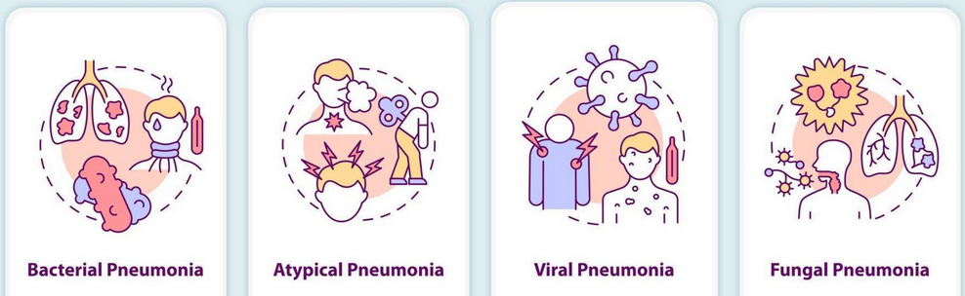
En pneumoni er ikke bare en pneumoni…

Slide 3
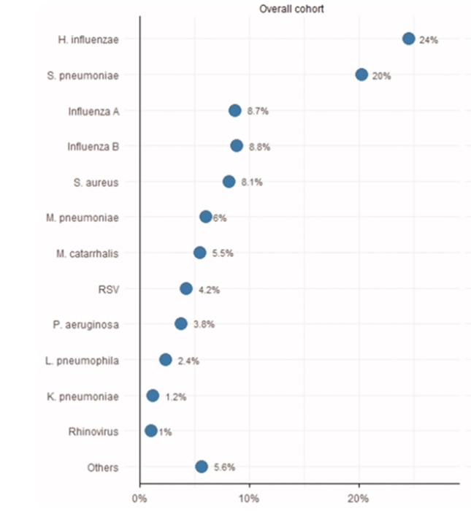
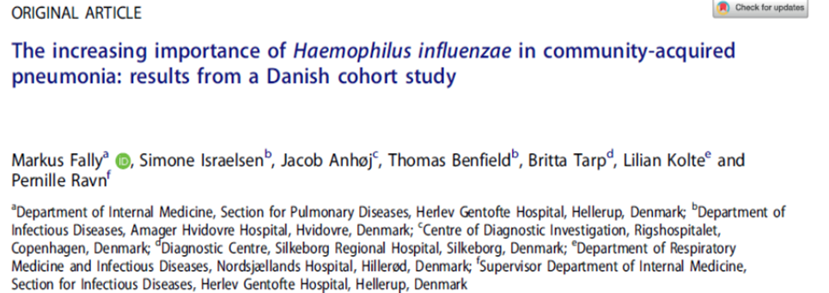
Hyppigste agens der forårsager samfundserhvervet pneumoni i dansk studie
Notes:
Dansk kohorte studie, hvor man har set på hvilket agens, der hyppigst forårsagede samfundserhvervet pneumoni.

Slide 4
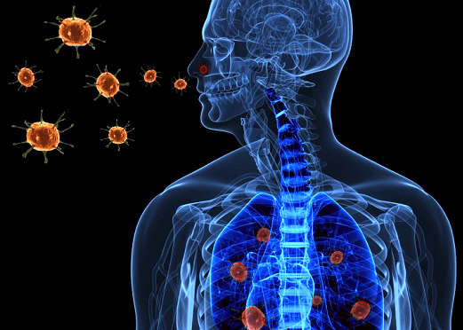

Virale luftvejsinfektioner generelt
Hyppige
Oftest mildt forløb
Går over uden behandling
Flere luftvejsvirus udviser sæsonvariation med primær forekomst i vinterhalvåret.
Luftvejsvirus ændrer sig over tid.
Nye typer opstår, og nogle af de nye kan være alvorlige.
Kilde: SSI

Slide 5
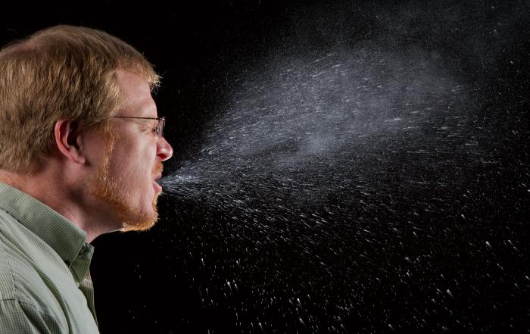
Hvordan smitter luftvejsvira?

Slide 6
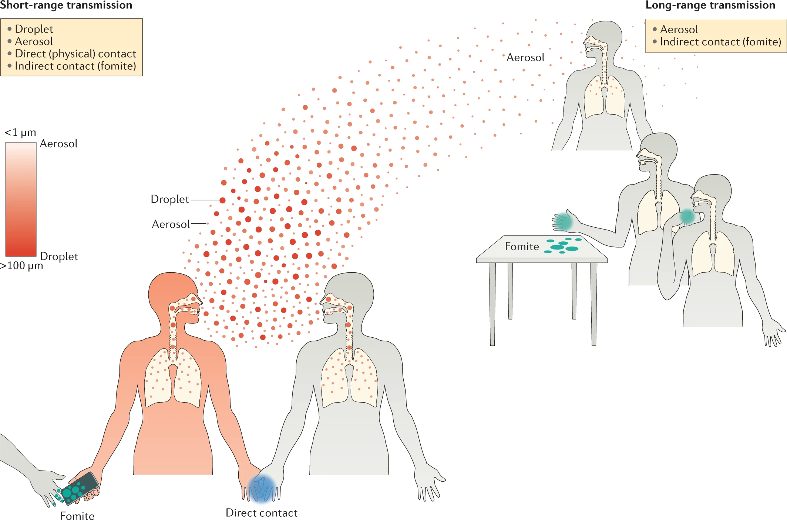
Smittevej
Direkte og indirekte kontakt
Luftbåren smitte
Tid fra smitte til symptomer varierer afhængigt af virus - typisk 1-2 dage
Mest smittefarlig, imens man har symptomer
Flere virus kan også smitte før sygdommen bryder ud eller fra individer uden symptomer
Kilde: SSI + Nature

Slide 7

Symptomer
Øvre luftvejsinfektion
Forkølelsessymptomer
Nedre luftvejsinfektioner - sværere forløb
Kan forårsage feber, besværet vejrtrækning (dyspnø) eller brystsmerter
Bronkiolitis (småbørn) - hoste og besværet vejrtrækning
Akut bronkitis (større børn og voksne) - hoste og evt. ekspektoration
Astma og KOL i exa.
Notes:
Bronchiolitis er infektionsudløst luftvejsobstruktion hos et barn under 24 mdr. med tegn på viral luftvejsinfektion. Hyppigst i alderen 2-6 mdr. RSV: Respiratorisk syncytialvirus er årsag til mere end 50% af tilfældene af bronchiolitis.
Akut bronkitis (betændelse af slimhinden i luftrøret og/eller i bronkierne)

Slide 8
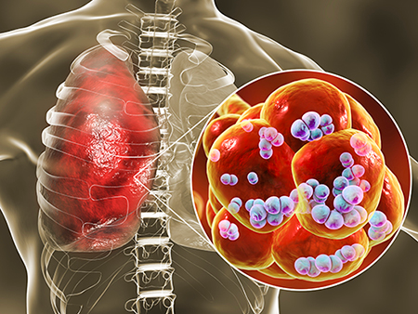
Viral pneumoni
Relativt sjældent
Opstår særligt hos i forvejen svækkede patienter:
  med kroniske lungesygdomme
  i cancerkemoterapi eller anden immundæmpende behandling.
Komplicerende bakteriel superinfektion
Notes:
Bronchiolitis er infektionsudløst luftvejsobstruktion hos et barn under 24 mdr. med tegn på viral luftvejsinfektion. Hyppigst i alderen 2-6 mdr. RSV: Respiratorisk syncytialvirus er årsag til mere end 50% af tilfældene af bronchiolitis.

Slide 9
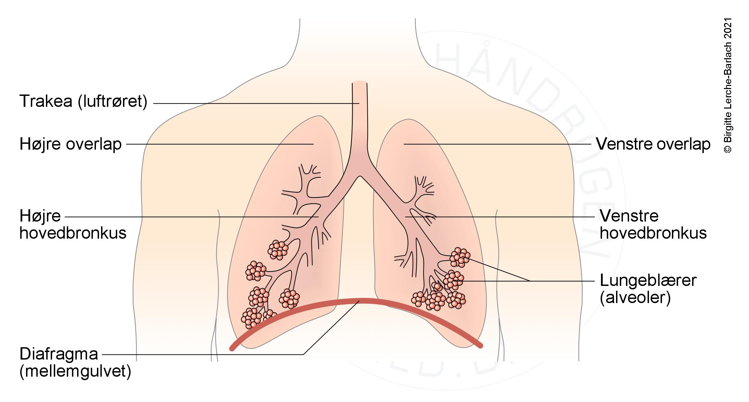
Vi dykker ned i lungerne…
Notes:
Der er cirka 300 millioner alveoler i hver lunge. I alveolerne foregår der en konstant udveksling af ilt og kuldioxid gennem den meget tynde væg til de små blodårer, som befinder sig i al
veolevæggen. Denne gasudveksling (luftskifte) mellem blodet og luften i alveolerne tager cirka 0,3 sekunder.
Alveoler er de mindste luftrum i lungerne. De har form som små sække. Det er i alveolerne, at ilten diffunderer fra lungerne ud i blodbanen, og at kuldioxiden trænger fra blodbanen ind i lungerne. Det sker ved hjælp af en diffusion, som er en ikke aktiv transportform, der går fra høj til lav koncentration. Denne transport sker derfor af sig selv i kroppen og derfor bruger kroppen ikke energi på denne transportform.

Slide 10
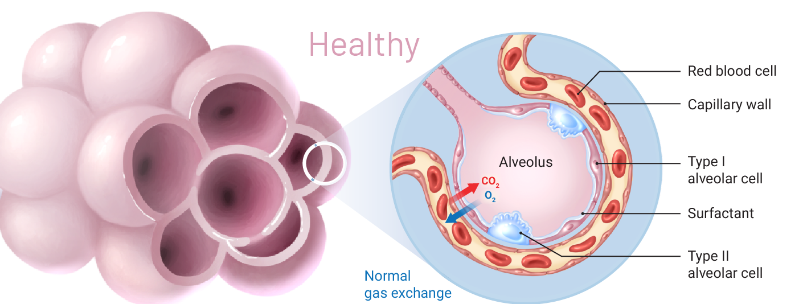

Slide 11


Slide 13
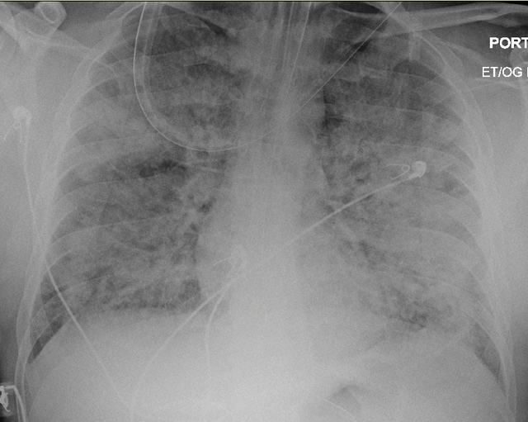

Slide 14


Slide 15
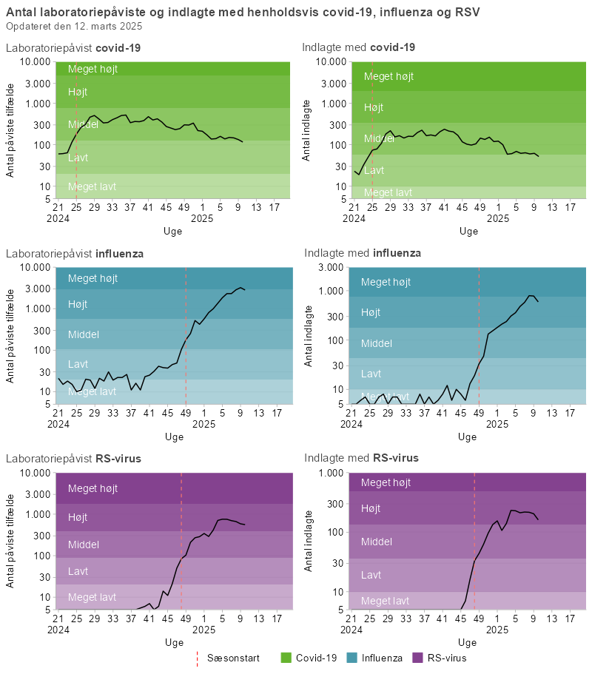
Overvågning af influenza, covid-19, RS-virus og andre luftvejssygdomme – SSI
Notes:
Overvågning af udviklingen i covid-19, influenza og RSV
Panelet viser udviklingen i laboratoriepåviste smittetilfælde og indlæggelser med SARS-CoV-2, influenza og RSV fra uge 21, 2024 og frem. Intensitetsniveauerne (lav til meget høj) er baseret på historiske data og sammenligner den aktuelle sæson med tidligere sæsoner.

Slide 16
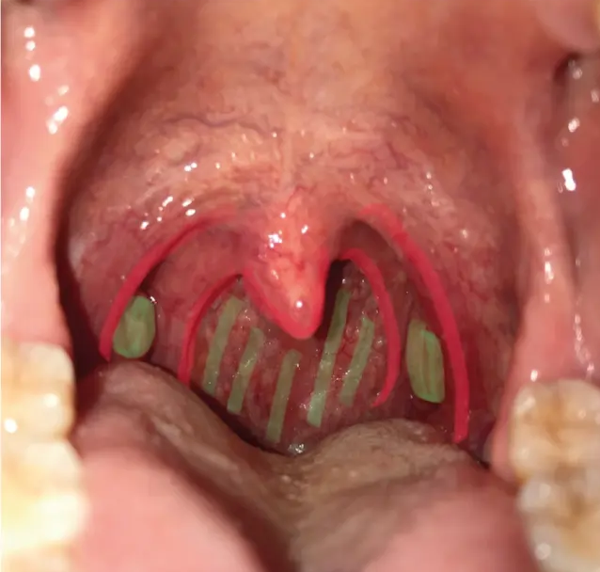
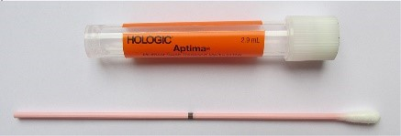
Diagnose
Påvisning af virus som sendes til PCR på materiale fra luftvejene
Podning fra nasofarynx eller svælg
Kilder: Lægehåndbogen + SSI

Slide 17
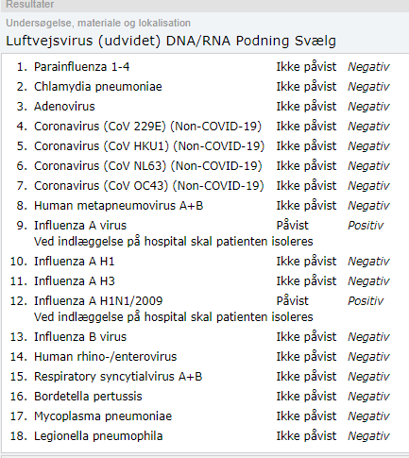
Eksempel på et øvre luftvejspanel anno 2025

Slide 18
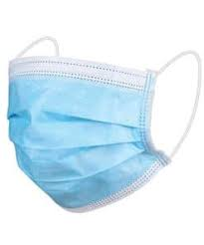
Hvilke vira er isolationskrævende?
Virus | Ja | Nej
Parainfluenza 1-4 | X
Adenovirus | X
Non-covid-19 |  | X
Covid-19 | X
Human metapneumovirus |  | X
Influenza A+B | X
Human rhino/enterovirus |  | X
RSV | X
Kilder: VIP: isolationskrævende mikroorganismer

Slide 19
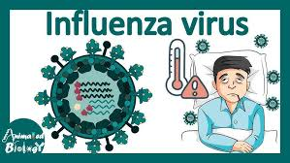
Influenza
RNA virus – flere undertyper; A, B og C (D infektion hos kvæg)
A og B kan give anledning til epidemier, men det er kun type A, der forårsager de alvorlige pandemier
Optræder typisk i bølger af 6-10 uger varighed i perioden december til marts
Medfører stigning i hospitalsindlæggelser og overdødelighed blandt de ældre og svækkede
Type C giver kun anledning til banale forkølelseslignende infektioner.
Kilder: Lægehåndbogen + SSI + medicin.dk

Slide 20
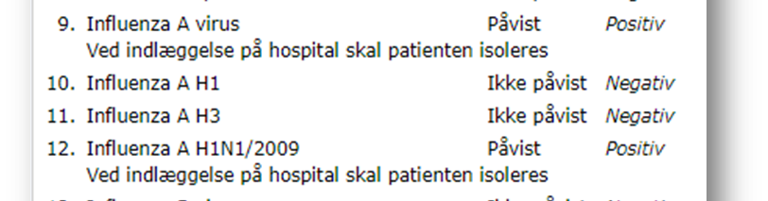
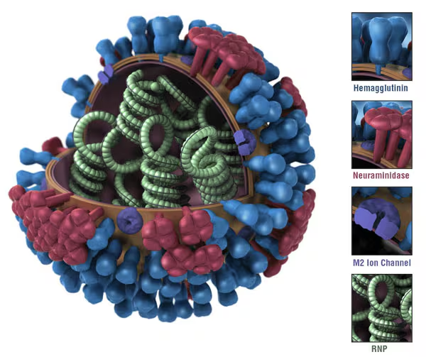
Influenza A – hvorfor hedder det H og N?
To vigtige overfladeproteiner, som bruges til at karakterisere virus
  hæmaglutinin (H) – 18 varianter
  neuraminidase (N) –11 varianter
  indtil videre er det kun H1-3 og N1-2, der har haft kvantitativ betydning i forbindelse med infektion af mennesker.
Kilder: Medicin.dk +
Medical journal of Australia

Slide 21
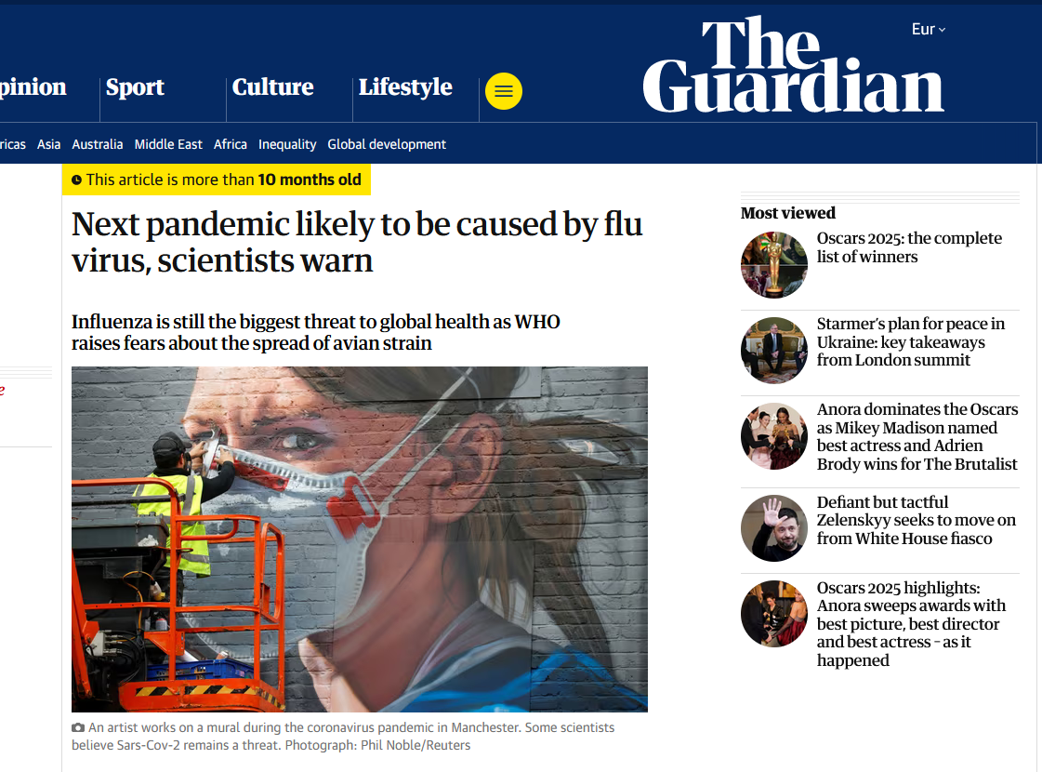

Slide 22
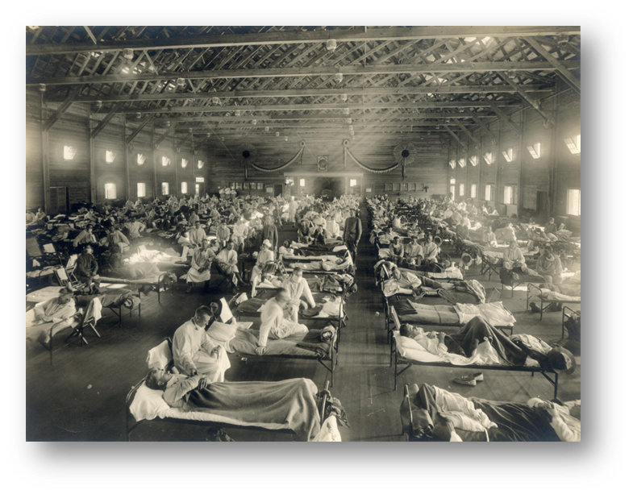

Slide 23

Pandemi
Nye influenzavirus kan forårsage verdensomspændende epidemi = en pandemi
Alvorligt - størstedelen af befolkningen vil være modtagelige
Mest alvorlige: "den spanske syge" i 1917-18 - influenza A H1N1
  nyt influenzavirus - sandsynligvis overført fra fugle
  ramte unge mennesker særligt hårdt.
Seneste influenzapandemi 2009
  nyopstået influenza A H1N1 - gener fra tre forskellige svineinfluenza spredte sig hos mennesker.
Notes:
Ind i mellem forårsager et helt nyt influenzavirus en verdensomspændende epidemi, kaldet en pandemi. Dette kan have alvorlige konsekvenser, da størstedelen af befolkningen vil være modtagelige. Den alvorligste og mest omfangsrige pandemi var "den spanske syge" i 1917-18, hvor influenza A H1N1 var et nyt influenzavirus, der sandsynligvis blev overført fra fugle og ramte unge mennesker særligt hårdt.
Den seneste pandemi var den forholdsvis milde pandemi i 2009, hvor et nyopstået influenza A H1N1 dannet af gener fra tre forskellige svineinfluenza spredte sig hos mennesker. Sammenlignet med sæsoninfluenza forløber en pandemi typisk uden for den forventede influenzasæson, kommer i flere bølger og rammer overvejende yngre aldersgrupper, der ikke allerede er immune.
Influenza kan også forekomme hos dyr, og i sjældne tilfælde kan mennesker blive smittet med dyreinfluenza fra fx svin eller fugle uden at dette virus efterfølgende spreder sig mellem mennesker, se også fugleinfluenza.

Slide 24
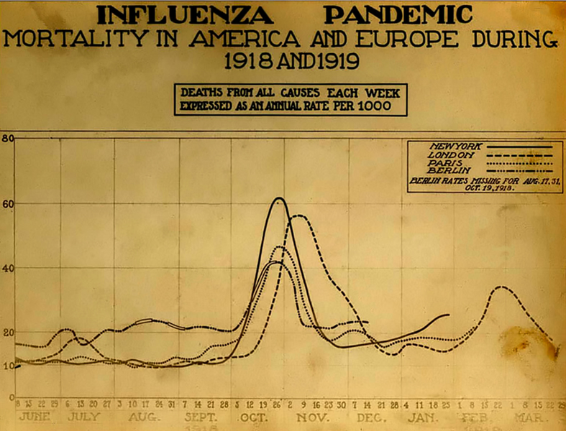
Notes:
Den spanske syge brød ud nogle måneder før afslutningen af 1. verdenskrig (1914-1918). Epidemien opstod med stor sandsynlighed i USA i begyndelsen af 1918. Måske i marts hos rekrutter i øvelseslejren Funston i Kansas.^{[4]} Nogle få uger efter blev en halv million amerikanske soldater sejlet over Atlanterhavet til Vestfronten i Europa. De første sygdomsudbrud i Europa opstod i april 1918 i Bordeaux og Brest, der var Frankrigs hovedhavne for allierede soldater.
Sygdommen udviklede sig i bølger fra 1918 til 1920, og det vurderes, at den tog livet af omkring 50 millioner mennesker. I USA døde 675.000, og kistesnedkerne kunne ikke holde trit med efterspørgslen. I New York blev der rapporteret om mennesker, der følte sig raske, da de gik ned i undergrundsbanen, men som blev båret døde ud. Sygdommen angreb lungerne. Iltmangel gjorde patienterne blå i ansigtet, inden de hostede skummende blod op og blødte fra næse, ører og øjne. ^{[5]} En militærlæge på et sygehus i Massachusetts kaldte det "den værste form for lungebetændelse, der nogensinde er set". To timer efter indlæggelse havde patienten mørke pletter over kindbenene, og et par timer senere begyndte den blå farve at sprede sig fra ørerne ud over hele ansigtet. Døden indtrådte få timer senere. ^{[6]} I 1918 anede ingen, at influenza er en virus.
Plakat fra USA: Influenza og tuberkulose spredes ved spytten, nys og hoste. En stærkt medvirkende faktor i den verdensomspændende influenzaudbredelse var den større rejseaktivitet: moderne transportsystemer gjorde det nemmere for soldater, søfolk og civile at sprede smitten hurtigt til samfund over hele verden.
De massive troppesamlinger og troppebevægelser under første verdenskrig fik sygdommen til at sprede sig, og den større udbredelse fremmede mutation og kan have øget dødeligheden. Nogle forskere mener, at soldaternes immunforsvar var svækket af underernæring og stress, som fulgte af kampe og kemiske angreb, så de var mere modtagelige for smitten. ^{[7]} Alene blandt soldater i USA's ekspeditionskorps i Europa omkom 43.000 - næsten lige så mange, som blev dræbt ved krigshandlinger på de nordfranske slagmarker.^{[2]} Virussen kan have været med til at tippe magtbalancen i den sidste del af krigen, fordi smitten ramte Centralmagterne tidligere og med betydeligt flere sygdomstilfælde og højere dødelighed end de allierede.^{[8][2]}
Der var ingen vaccination eller lægemidler mod sygdommen, så man forsøgte at begrænse smitten ved at lukke offentlige steder som skoler, teatre og biografer. Mange ofre var i alderen 15 til 45 år. Det afviger fra normale influenzaepidemier, hvor små børn og gamle har den højeste dødelighed.
På Svalbard blev syv, der døde af den spanske syge, gravet op i sommeren 1998. Permafrosten havde bevaret kropsvævet godt nok til, at virussen lod sig analysere. Også i Alaska er der taget vævsprøver; men den virus adskiller sig fra virussen fundet på Svalbard. Der var altså mindst to beslægtede virus i omløb.

Slide 25
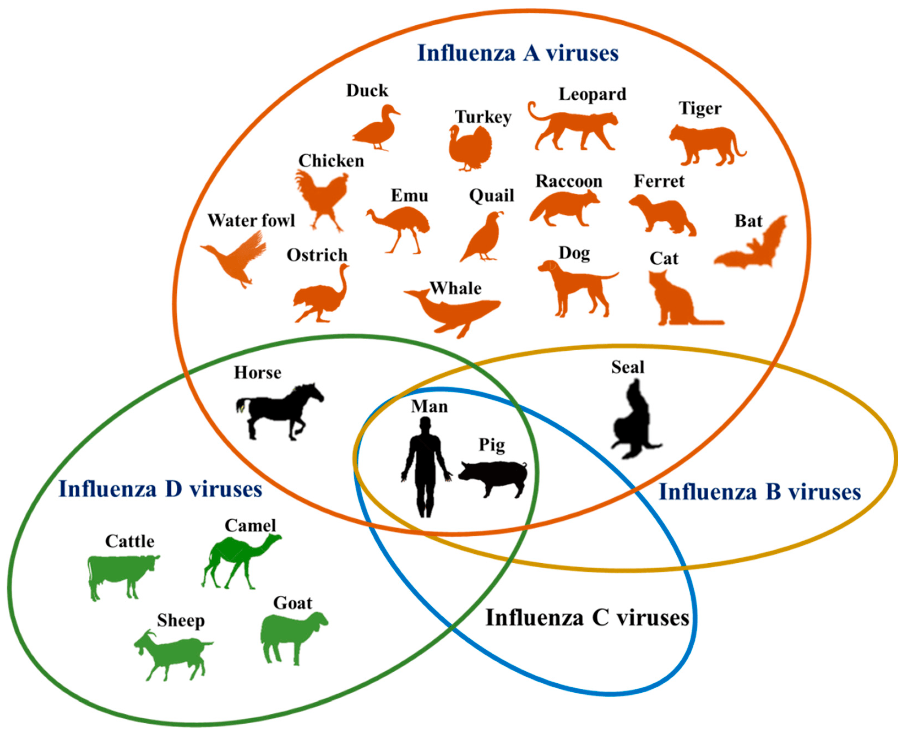
Influenza hos dyr
Inficerer især vandfugle – (også ænder og høns)
Heste, svin og sæler kan også smittes + andre arter
I sjældne tilfælde kan mennesker smittes med dyreinfluenza uden at dette virus efterfølgende spreder sig mellem mennesker
Influenzavirus fra en anden dyreart har nedsat evne til at spredes mellem de nye værter.
2009 influenza-pandemien: smitte fra svin til menneske med et virus, der havde arvemateriale tilbage fra tidligere humane H1N1 og fra fugle-influenza.
Kilder: Lægehåndbogen + SSI + medicin.dk
Notes:
Ind i mellem forårsager et helt nyt influenzavirus en verdensomspændende epidemi, kaldet en pandemi. Dette kan have alvorlige konsekvenser, da størstedelen af befolkningen vil være modtagelige. Den alvorligste og mest omfangsrige pandemi var "den spanske syge" i 1917-18, hvor influenza A H1N1 var et nyt influenzavirus, der sandsynligvis blev overført fra fugle og ramte unge mennesker særligt hårdt.
Den seneste pandemi var den forholdsvis milde pandemi i 2009, hvor et nyopstået influenza A H1N1 dannet af gener fra tre forskellige svineinfluenza spredte sig hos mennesker. Sammenlignet med sæsoninfluenza forløber en pandemi typisk uden for den forventede influenzasæson, kommer i flere bølger og rammer overvejende yngre aldersgrupper, der ikke allerede er immune.
Influenza kan også forekomme hos dyr, og i sjældne tilfælde kan mennesker blive smittet med dyreinfluenza fra fx svin eller fugle uden at dette virus efterfølgende spreder sig mellem mennesker, se også fugleinfluenza.

Slide 26
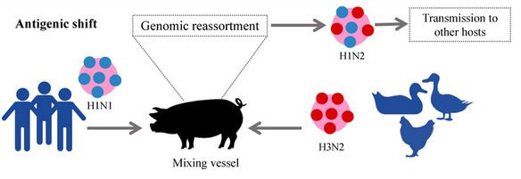
Antigenic shift

Slide 27

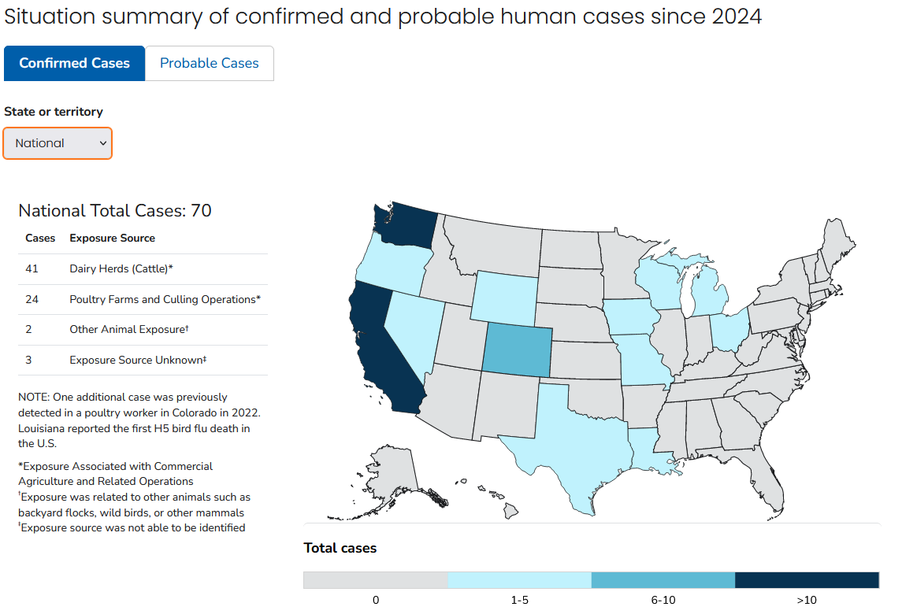
Fugleinfluenza status USA lige nu

Slide 28
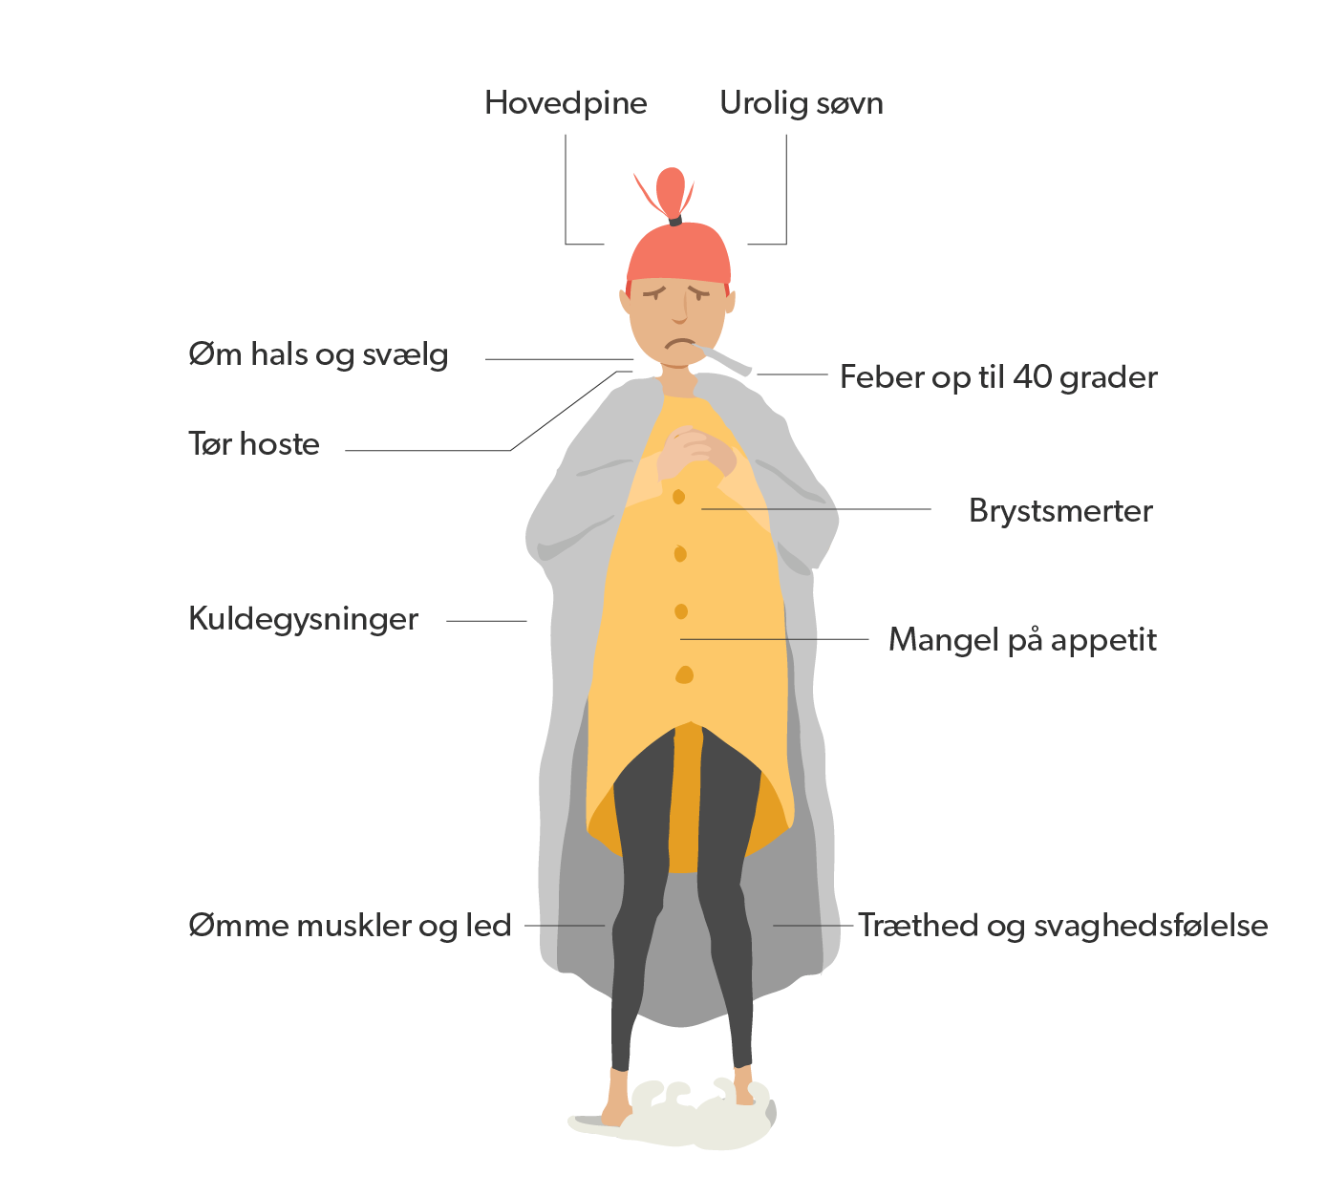
Influenza – typiske symptomer
Ukomplicerede tilfælde varer 4-5 dage
Feber i mere end 5 dage skyldes oftest komplikationer
Kilder: Lægehåndbogen

Slide 29
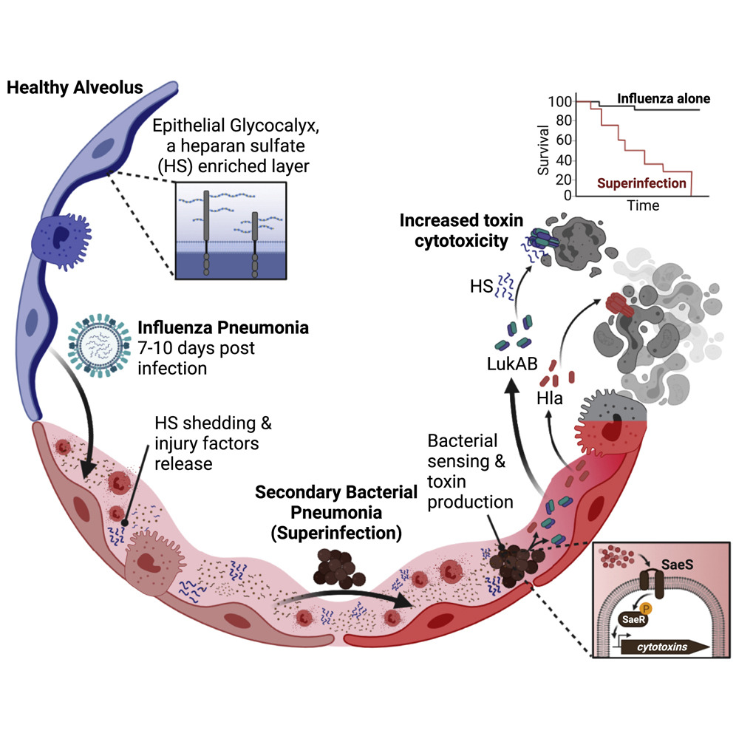
Komplicerende bakteriel superinfektion
Hyppigste komplikation – opstår ofte få dage efter influenzasymptomdebut
  0,5% af unge og 2,5% af ældre/personer med underliggende sygdomme
Hyppigste agens; Streptococcus pneumoniae, Staphylococcus aureus, group A Streptococcus
Kilder: UpToDate

Slide 30
Influenza – antiviral behandling
Tabl. Oseltamivir (Tamiflu) 75 mg x 2 i 5 dage (immunkompromitterede i 10 dage) – skal helst startes inden for 48 timer efter symptomdebut.
Inj. Zanamivir – ved oseltamivir resistens.
Inhalation Zanamivir - ikke markedsført i Danmark
Tabl. Baloxavir (på markedet i 2021) ved ukompliceret influenza. Kun 1 tablet - så tidligt som muligt i forløbet.
Uvist om denne kan anvendes til indlagte patienter, samt om der kan gives kombinationsbehandling
Kilder: Lægehåndbogen + UpToDate
Notes:
Classes of antiviral drugs for treatment of influenza include (table 1) [1-3]:
●Neuraminidase inhibitors − Neuraminidase inhibitors include oseltamivir, zanamivir, peramivir, and laninamivir (approved for use in Japan but remains investigational elsewhere); they are active against influenza A and B. Neuraminidase inhibitors interfere with release of progeny influenza virus from infected cells, thereby preventing new rounds of infection.
●Endonuclease inhibitor − Baloxavir is a selective inhibitor of influenza cap-dependent endonuclease mediated by the viral polymerase acidic protein; it is active against influenza A and B.
●Adamantanes − Adamantanes include amantadine and rimantadine; they are active against influenza A. These drugs target the M2 protein of influenza A, which forms a proton channel in the viral membrane that is essential for viral replication.
Due to emergence of high rates of adamantane resistance among influenza A viruses, the United States Centers for Disease Control and Prevention (CDC) recommends that adamantanes not be used for the treatment of influenza in the United States [1].
Neuraminidase inhibitors — Oseltamivir, zanamivir, peramivir, and, laninamivir (approved for use in Japan but remains investigational elsewhere) are structurally related drugs with activity against seasonal influenza as well as avian influenza A strains [4,5]. (See "Avian influenza: Epidemiology and transmission".)
General principles
Mechanism of action — Influenza hemagglutinin is a viral surface glycoprotein that binds to sialic acid residues on respiratory epithelial cell surface glycoproteins for initiation of infection. After viral replication, progeny virions are also bound to the host cell via sialic acid residues on cell surface glycoproteins. Neuraminidase-mediated removal of these sialic acid moieties permits release of progeny virions.
Neuraminidase inhibitors are sialic acid analogs that competitively inhibit neuraminidase; these drugs interfere with the release of progeny influenza virus from infected cells, thereby preventing new rounds of infection [6].
Pharmacokinetics
●Oseltamivir − Oseltamivir phosphate is administered orally. It is available as a capsule or powder for liquid suspension that is rapidly metabolized to the active form, oseltamivir carboxylate [7]. A single 100 mg dose yields a peak plasma concentration of 250 mcg/L, with an elimination half-life of approximately eight hours [8]. Food does not affect peak concentration or overall systemic exposure. Elimination is primarily renal, and dose reduction is recommended for patients with reduced creatinine clearance.
●Zanamivir − Zanamivir is administered as an inhaled powder and has poor oral bioavailability. Approximately 15 percent of inhaled zanamivir is deposited in the bronchi and lungs, with the remainder staying in the oropharynx [9]. It is highly concentrated in the respiratory tract [6]. Excretion is primarily renal, but, given limited systemic bioavailability, there is no need to modify the dose in patients with renal insufficiency. The pulmonary half-life is 2.8 hours [10]. Zanamivir inhalation powder should not be reconstituted in any liquid formulation and is not recommended for use in nebulizers or mechanical ventilators [11].
An intravenous (IV) formulation of zanamivir is available in the European Union and the United Kingdom but not in the United States. The usual recommended dose in adults is 600 mg every 12 hours for 5 to 10 days. The drug is renally cleared with a half-life of approximately two to three hours in healthy individuals. Dose adjustment is necessary in the setting of renal insufficiency [12].
●Peramivir − Peramivir is administered as a single IV dose because it has a strong and prolonged affinity for influenza virus neuraminidase [13-15]. The recommended dose of peramivir is 600 mg IV and the elimination half-life in healthy adults is approximately 20 hours. Elimination is primarily renal, so dosing must be adjusted in the setting of renal insufficiency.
Adverse effects — Issues related to adverse effects are discussed separately. (See "Seasonal influenza in nonpregnant adults: Treatment", section on 'Antiviral efficacy and adverse effects'.)
Drug resistance — Updated information about resistance patterns among circulating influenza viruses can be found at the CDC website. A comprehensive list of neuraminidase inhibitor resistance mutations can be found at the World Health Organization (WHO) website.
Most neuraminidase inhibitor resistance affects oseltamivir and peramivir but not zanamivir. Resistance to the neuraminidase inhibitors appears to arise less readily than adamantane resistance.
Oseltamivir
Epidemiology
●General principles – In general, oseltamivir resistance (and peramivir cross-resistance) is rare; since 2009, 99 percent of influenza virus isolates tested in the United States have been susceptible to neuraminidase inhibitors [1,16].
Prior to 2007, oseltamivir resistance was rare in clinical settings; in clinical trials, it emerged in 1 to 5 percent of cases [17-19].
During the 2007-2008 influenza season, oseltamivir-resistant isolates emerged in Europe [19-22]. None of the patients in the initial reports of oseltamivir-resistant influenza had been taking oseltamivir, suggesting transmission of resistant virus between individuals [20,23]. The severity of illness due to oseltamivir-resistant influenza was similar to oseltamivir-susceptible influenza [24,25].
During the 2008-2009 influenza season, high rates of oseltamivir resistance (>90 percent) were observed in the United States, Australia, and the Philippines [26,27].
During the 2009 H1N1 influenza A pandemic, the predominantly oseltamivir-susceptible pandemic strain replaced the oseltamivir-resistant seasonal H1N1 strain worldwide [28]. A small minority of pandemic H1N1 influenza A virus isolates with oseltamivir resistance were detected from patients in several countries, including Japan, the United States, China, Hong Kong, Singapore, Vietnam, Denmark, and Australia [29-38]. Among 37 cases in the United States, 76 percent occurred among immunocompromised patients and 89 percent occurred among patients who had received oseltamivir; thus, these appear to be actual risk factors for oseltamivir resistance [35].
However, in one community cluster of oseltamivir-resistant pandemic H1N1 influenza A infection in Vietnam, none of the individuals had received oseltamivir prophylaxis [33]. In addition, sustained community transmission of oseltamivir-resistant pandemic H1N1 influenza A was identified in 29 individuals in New South Wales, Australia [37,38]. Hemagglutinin and neuraminidase sequence analysis indicated that the resistant strains were closely related, suggesting spread of a single variant. Only one patient had received oseltamivir prior to collection of a respiratory specimen for resistance testing.
The neuraminidase mutation H275Y, which caused oseltamivir resistance among seasonal H1N1 influenza A isolates beginning in 2007, was also detected in isolates from patients with oseltamivir-resistant pandemic H1N1 influenza A infection [32,39]. Furthermore, community clusters of oseltamivir resistance in untreated individuals may be explained by the presence of permissive neuraminidase mutations that restore the viral fitness of H275Y [38,40].
●Risk factors – Factors associated with the emergence of antiviral drug resistance include the administration of postexposure prophylaxis with a neuraminidase inhibitor (particularly if underdosed), immunosuppression, and prolonged antiviral treatment [41,42].
The increased risk among immunocompromised patients may be attributable to prolonged viral shedding despite antiviral therapy [43-49]. In one report of three immunocompromised patients, resistant influenza variants developed during treatment [46]. One patient received oseltamivir prophylaxis when a close contact was diagnosed with influenza; she subsequently developed respiratory symptoms and was started on full treatment doses of oseltamivir. Despite this, she died of influenza B infection; a virus subpopulation was recovered with neuraminidase and hemagglutinin mutations conferring reduced susceptibility to oseltamivir and zanamivir. Two other patients developed resistant influenza A virus with mutations in genes encoding the M2, neuraminidase, and hemagglutinin proteins; both viruses were resistant to oseltamivir but susceptible to zanamivir.
A similar pattern of oseltamivir resistance among immunocompromised patients was observed during the 2009 H1N1 influenza A pandemic. Two nosocomial clusters of oseltamivir-resistant pandemic H1N1 influenza A infection were identified in Wales and the United States [50,51]. In one study, 8 of 10 patients had oseltamivir-resistant virus and 4 of 8 were infected by direct transmission of resistant virus [50].
Mechanisms
●Influenza A − Mechanisms of resistance observed among influenza A viruses include [52,53]:
•Neuraminidase mutations − Mutations resulting in amino acid substitutions in the neuraminidase conserved active site (either part of catalytic residues or so-called framework amino acids surrounding the active site) usually result in drug-specific resistance.
-H275Y mutation − The most common neuraminidase mutation occurring in H1N1 viruses is the H275Y mutation (histidine to tyrosine substitution at amino acid 275); it is the mutation responsible for the oseltamivir resistance that emerged and spread among seasonal H1N1 influenza A viruses between 2007 and 2009 (but rarely among 2009 pandemic and postpandemic seasonal H1N1 influenza A viruses) [19,54].
The H275Y mutation reduces susceptibility of H1N1 influenza virus to oseltamivir (by more than 400-fold) and also reduces susceptibility to peramivir [55] but does not cause resistance to zanamivir in vitro [23,56-58]. This mutation is considered by WHO as clinically relevant due to its frequency and the availability of clinical data showing reduced treatment efficacy [59].
A nosocomial cluster of infection with an H1N1 influenza A virus harboring the H275Y mutation suggested that the mutated virus was transmissible and retained pathogenicity [60], possibly due to the presence of permissive or compensatory mutations, increasing the cell surface expression of the neuraminidase [61].
The H1N1 virus responsible for the 2009 pandemic, which has continued to circulate, has generally retained oseltamivir susceptibility, with approximately 1 percent of viruses exhibiting resistance, most frequently in immunocompromised patients [42].
The epidemiology of influenza viruses possessing the H275Y mutation is presented above. (See 'Epidemiology' above.)
-Other mutations – Less frequent mutations among H1N1 viruses include alterations at residues I223 and S247N (table 2) [62]. These are associated with low levels of oseltamivir resistance (usually less than a 10-fold increase in 50 percent inhibitory concentration [IC50] values) but can potentiate resistance conferred by the H275Y mutation.
Among H3N2 viruses, the most frequent mutations conferring oseltamivir resistance are E119V and R292K; R292K is also associated with reduced zanamivir inhibition [63]. Mutants with deletion of a few amino acids in the neuraminidase that exhibit resistance to oseltamivir have been observed in patients [43,44].
•Hemagglutinin mutations − Mutations in the hemagglutinin at or near the site that binds to sialic acid residues, reducing the efficiency of viral binding; this leads to diminished dependence on neuraminidase for viral replication. Such mutations confer broad cross-resistance in vitro to oseltamivir, zanamivir, and some investigational neuraminidase inhibitors; however, these mutations are of uncertain clinical significance.
●Influenza B − Oseltamivir resistance has been observed rarely among influenza B viruses; neuraminidase mutations conferring oseltamivir resistance are summarized in the table (table 2) [46,62,64-70].
During the 2010-2011 influenza season, a novel neuraminidase substitution, I221V, associated with reduced susceptibility to oseltamivir (two- to sixfold increase in IC50) was detected in North Carolina [67]. Among 209 clinical isolates of influenza B, the I221V mutation was detected in 22 percent of cases in North Carolina; it was observed in 10 percent of cases in South Carolina and 0.3 percent of cases from 45 other states. This mutation was not detected during the subsequent season.
Zanamivir — Very little zanamivir resistance has been observed, and the majority of cases of oseltamivir resistance have not resulted in cross-resistance to zanamivir. Few studies have directly compared the prevalence of oseltamivir and zanamivir resistance, given the rarity of zanamivir resistance and the less frequent use of zanamivir.
A few cases of zanamivir resistance associated with changes at residue 119 have been described among immunocompromised individuals (table 2). The E119I H3N2 variant, detected in a 2-year-old boy with lymphoproliferative disorder, exhibited reduced susceptibility to both zanamivir and peramivir and highly reduced susceptibility to oseltamivir [71].
Other substitutions were identified in patients infected with the 2009 H1N1 influenza A pandemic virus. In one report, a stem cell transplant recipient developed H1N1 influenza with both H275Y and E119D neuraminidase mutations; he had received both oseltamivir and zanamivir [72]. The H275Y mutation conferred resistance to oseltamivir and peramivir, whereas the E119D mutation conferred resistance to multiple neuraminidase inhibitors (zanamivir, oseltamivir, peramivir, and laninamivir). The combination of the two mutations increased the magnitude of neuraminidase inhibitor resistance further.
Another report describes an immunocompromised infant who developed influenza infection caused by an H1N1 influenza strain possessing H275Y and E119G (with glycine replacing glutamic acid at position 119) neuraminidase mutations following prolonged treatment with oseltamivir and zanamivir [73]. These mutations conferred resistance to multiple neuraminidase inhibitors.
Peramivir — For H1N1 viruses, there is generally cross-resistance between oseltamivir and peramivir; the H275Y mutation in the neuraminidase of H1N1 viruses confers high levels of resistance to both drugs [32].
Multidrug resistance
●Multineuraminidase resistance − The E119D/G mutations have been associated with resistance to multiple neuraminidase inhibitors in pandemic H1N1 isolates [72,73]. In addition, changes at residue 223 (I223 R/V) in the 2009 H1N1 influenza A pandemic virus confer various levels of resistance to many neuraminidase inhibitors [74,75], especially when combined with the H275Y mutation [62].
●Dual oseltamivir-adamantane resistance – Dual resistance to oseltamivir and adamantanes correlates with the extent of oseltamivir resistance. Among 1457 seasonal H1N1 influenza A isolates collected worldwide between 2008 and 2010, 28 viruses (1.9 percent) with dual resistance were detected from five countries [76]. Twenty-one of the dually resistant viruses were collected from China, four from the United States, and one each from Canada, Kenya, and Vietnam. The resistant viruses belonged to four genetic backgrounds and resulted from several mechanisms, including exchange of M and neuraminidase genes between clade 2B and clade 2C variants, emergence of mutations conferring adamantane resistance in oseltamivir-resistant viruses during antiviral therapy, transmission from others, and possibly spontaneously [76,77].
Baloxavir
General principles — Baloxavir is a selective inhibitor of influenza cap-dependent endonuclease; it blocks influenza proliferation by inhibiting the initiation of mRNA synthesis [78]. Baloxavir has activity against influenza A viruses, including H7N9 and H5N1 viruses, and influenza B viruses [78]. It has activity against influenza viruses that are resistant to oseltamivir and it appears to have synergistic activity with neuraminidase inhibitors.
Following administration, baloxavir marboxil undergoes hydrolysis to its active form, baloxavir, which is metabolized by UGT1A3 and CYP3A [78]. Baloxavir is primarily eliminated by biliary excretion. Its mean elimination half-life is 96 hours.
Coadministration of baloxavir with dairy products, calcium-fortified beverages, polyvalent cation-containing laxatives, antacids, or oral supplements (eg, calcium, iron, magnesium, selenium, zinc) should be avoided.
In a phase III trial, adverse events that were considered to be related to baloxavir were uncommon (eg, diarrhea in 1.8 percent) [79]. Hypersensitivity reactions (eg, anaphylaxis, urticaria, angioedema, erythema multiforme) have been reported in postmarketing surveillance [80].
Drug resistance — Emergence of polymerase acidic (PA) protein variants with I38T/M/F or E23K substitutions, which confer reduced susceptibility to baloxavir, has been described with variable frequency following a single dose of baloxavir (in up to 10 percent in trials of adolescents and adults [79,81] and in up to 24 percent in children [82-84]). In one study, these variants were associated with transient rises in viral titers, prolonged viral detection, and slower initial improvement of symptoms [81]. The emergence of resistance after a single dose raises concerns about the long-term utility of this drug as monotherapy, particularly if it is used widely.
The I38T substitution resulted in severely impaired replication in one in vitro study [85]; however, subsequent animal studies have suggested that viruses with the I38T substitution have similar replicative fitness, pathogenicity, and transmissibility as wild-type viruses [86-88]. Human transmission of this resistant variant has been documented [89,90]. The I38T substitution is considered by WHO as clinically relevant due to its frequency of occurrence and the availability of clinical data suggesting reduced treatment efficacy [91]. Other less frequent baloxavir resistance substitutions, such as I38F/M and E23K/G in the PA protein, have been reported [86,92]. For a comprehensive list of baloxavir resistance mutations, please refer to the WHO website.
Adamantanes — Amantadine and rimantadine are closely related adamantanes (also called M2 inhibitors) with comparable efficacy. Widespread emergence of adamantane-resistant influenza A strains has limited the clinical utility of these drugs; they should not be used routinely for influenza treatment or prophylaxis.
Mechanism of action — Resistance to amantadine and rimantadine is mediated by single nucleotide changes involving the transmembrane portion of the M2 molecule [93,94]. Such mutations confer cross-resistance between the adamantanes [94].
Drug resistance
●General principles − The adamantanes target the M2 protein of influenza A viruses only. This protein forms an ion channel in the viral membrane that is essential for efficient viral replication [95-97].
Resistance to amantadine and rimantadine is mediated by single amino acid change (usually S31N) that has no effect on virus replication [77,98]. Such mutations confer cross-resistance between the adamantanes [94]. The rate of spontaneous mutations resulting in drug resistance in tissue culture is quite high, between 1:1000 and 1:10,000 [94]. Adamantane resistance can occur spontaneously or emerge as soon as two to three days following initiation of adamantane treatment [94]. Resistant viruses are genetically stable, virulent, and transmissible [99,100].
●Mechanisms − Single-point mutations in the codons for amino acids at positions 26, 27, 30, 31, or 34 of the M2 protein affect the transmembrane portion of this protein, the M2 ion channel, and confer cross-resistance to both amantadine and rimantadine [93,94,101]. The mutation at position 31 is most common.
●Epidemiology − Widespread dissemination of adamantane-resistant influenza was first noted in 2003 to 2004 among H3N2 viruses, primarily in Asia [101]. Substantial rates of adamantane resistance are now present worldwide in both H3N2 and H1N1 strains.
In the United States, the incidence of resistance was less than 2 percent until the 2004-2005 influenza season, when 15 percent of isolates demonstrated resistance [101,102]. During the 2005-2006 season, 92 percent of H3N2 influenza A viruses isolated from patients in 26 states contained an amino acid substitution at position 31 of the M2 protein, which confers resistance to both amantadine and rimantadine [103,104]. During the 2009-2010 influenza season in the United States, all H3N2 influenza A and 2009 pandemic H1N1 isolates tested were resistant to the adamantanes [105].
CLINICAL APPROACH TO DRUG RESISTANCE
Issues related to management of patients with suspected or known infection due to drug-resistant influenza virus are discussed separately. (See "Seasonal influenza in nonpregnant adults: Treatment", section on 'Antiviral resistance'.)
SUMMARY
●Drug classes − Classes of antiviral drugs for treatment of influenza include neuraminidase inhibitors (oseltamivir, zanamivir, peramivir, and laninamivir), endonuclease inhibitor (baloxavir), and adamantanes (amantadine and rimantadine) (table 1). (See 'Drug classes' above.)
●Clinical approach to drug resistance − Issues related to management of patients with suspected or known infection due to drug-resistant influenza virus are discussed separately. (See "Seasonal influenza in nonpregnant adults: Treatment", section on 'Antiviral resistance'.)
●Neuraminidase inhibitor resistance
•Epidemiology – Antiviral resistance is rare (approximately 1 percent); risk factors include administration of postexposure prophylaxis, prolonged antiviral treatment, and immunosuppression. (See 'Epidemiology' above.)
•Mechanisms − Mechanisms of neuraminidase inhibitor resistance include mutations in neuraminidase (most commonly H275Y) and hemagglutinin (table 2). (See 'Mechanisms' above.)
●Baloxavir resistance − The emergence of resistance after a single dose of baloxavir raises concerns about the long-term utility of this drug as monotherapy. The most common resistance mutation is I38T in the polymerase acidic protein. (See 'Baloxavir' above.).
●Adamantane resistance − Widespread emergence of adamantane-resistant influenza A strains has limited the clinical utility of these drugs; they should not be used routinely for influenza treatment or prophylaxis. (See 'Adamantanes' above.)

Slide 31
Influenza – effekt af behandling?
Oseltamivir + Zanamivir:
  Bedrer almentilstand, reducerer hoste og muskelsmerter, og reducerer forekomsten af komplikationer
  Nedsætter sygdomsvarighed med gennemsnitlig en dag
  Sygefravær med ½ dag ved influenza A og B
Baloxavir:
Effekt formentligt af samme størrelsesorden
Kilder: Lægehåndbogen

Slide 32
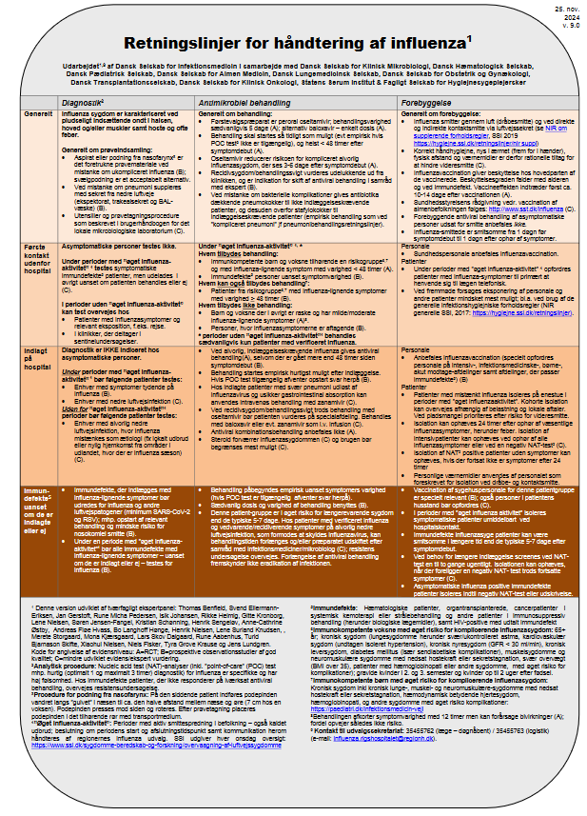

Hvem skal behandles?
Kilder: Dansk selskab for Infektionsmedicin

Slide 33
Influenza og steroidbehandling
Meta-analyse fandt brug af glucocorticoider associeret med øget mortalitet hos influenzapatienter (odds ratio 3.90, 95% CI 2.31-6.60)
Anbefales derfor ikke brug af glucocorticoider til influenzapatienter hvis der ikke er en anden indication for deres brug.
Kilder: UpToDate

Slide 34
Influenza og steroidbehandling
Dog står også;
  Kort kur af f.eks. Prednisolon 40 mg. x 1 i 5 dage kan fremskynde bedring af KOL i exa.
  Selvom det ikke er systematisk undersøgt, er det sandsynligt at denne fordel også ved ses ved KOL i exa forårsaget af influenza
  Selvom vi generelt undgår corticosteroider under influenza infektion, er det sandsynligt at fordelene opvejer ulemperne hos ptt. med KOL i exa.
Kilder: UpToDate

Slide 35
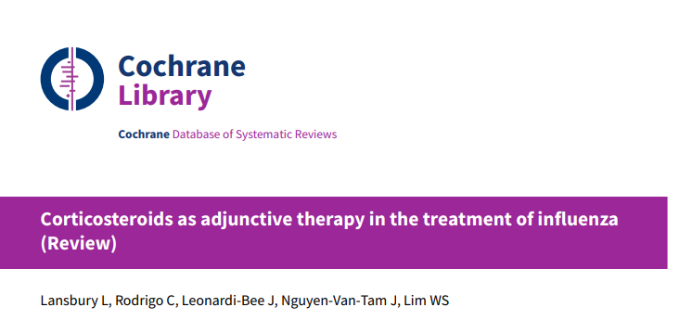

Slide 36
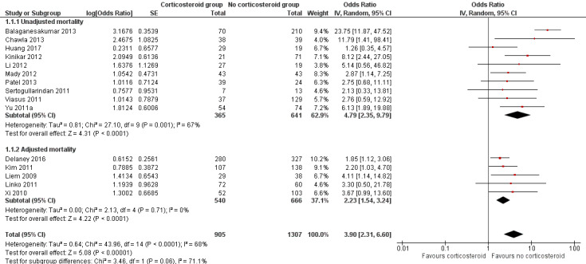

Slide 37
Available evidence is from observational studies and one randomised controlled trial of limited relevance
Very low‐quality with confounding by indication a major potential concern
There is insufficient evidence in this updated review to determine the effectiveness of corticosteroids for people with influenza.

Slide 38
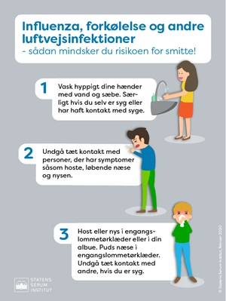
Influenza – forebyggelse

Slide 39
Influenza - vaccination i DK
Udvikles hvert år en ny sæsoninfluenzavaccine
Indeholder to influenza A-vira og to influenza B-virus, som WHO vurderer, kommer til at cirkulere den kommende sæson.
Sundhedsstyrelsen anbefaler vaccination til særlige risikogrupper, herunder:
  personer på 65 år
  personer med visse kroniske sygdomme
  svært overvægtige personer
  gravide i 2. eller 3. trimester
  visse andre persongrupper
Notes:
Antigen selection – New influenza vaccines are produced each year, given the capacity of influenza virus for antigenic drift. Vaccine antigens for the Northern Hemisphere are selected by the World Health Organization (WHO) based on global surveillance of influenza virus strains circulating in February for the subsequent influenza season. As a result, there may be mismatches between the antigens selected for vaccine production and circulating strain antigens, leading to diminished vaccine efficacy. A similar process is followed for the Southern Hemisphere, with antigen selection in October. (See "Influenza: Epidemiology and pathogenesis", section on 'Virology'.)
●Switch from quadrivalent to trivalent vaccines for 2024-25 influenza season – The influenza vaccine used in many countries for the past several years has been quadrivalent, containing two type A subtypes (A/H1N1 and A/H3N2) and two type B lineages (B/Victoria and B/Yamagata). Viruses of the B/Yamagata lineage have not been identified globally since March 2020, and the WHO and other public health authorities have recommended that it be removed from the seasonal vaccine [4]. Accordingly, for the 2024-25 season, all influenza vaccines available for administration in the United States will be trivalent, containing a representative strain of A/H1N1, A/H3N2, and the B/Victoria lineage [2].
For the 2024-25 northern hemisphere influenza season, egg based-influenza vaccines contain hemagglutinin (HA) derived from [5]:
•An influenza A/Victoria/4897/2022 (H1N1)pdm09-like virus
•An A/Thailand/8/2022 (H3N2)-like virus
•An influenza B/Austria/1359417/2021-like virus (B/Victoria lineage)
For the 2024-25 northern hemisphere influenza season, cell culture-based inactivated vaccine (ccIIV3) and recombinant influenza vaccine (RIV3) contain HA derived from [5,6]:
•An influenza A/Wisconsin/67/2022 (H1N1)pdm09-like virus
•An A/Massachusetts/18/2022 (H3N2)-like virus
•An influenza B/Austria/1359417/2021-like virus (B/Victoria lineage)
Gratis vaccination til personer i risiko for alvorlig influenzasygdom:
Personer >65 år
Personer med kroniske sygdomme; herunder kronisk lungesygdom, immundefekt mm.
Førtidspensionister
Immunsupprimerede og deres husstandskontakter efter lægelig vurdering
Gravide i 2. og 3. trimester
Børn og voksne med andre alvorlige sygdomme, hvor tilstanden ifølge lægens vurdering medfører, at influenza udgør en alvorlig sundhedsrisiko
Svært overvægtige med BMI>35
Personer i samme hustand som personer med medfødt eller erhvervet immundefekt eller børn i øget risiko for alvorlig influenzasygdom.

Slide 40

Influenzavaccination børn
Tilbud om influenzavaccination til raske børn på 2-6 år fortsatte ikke sæson 2024.
Sårbare børn er dog fortsat omfattet af programmet og opfordres til at tage imod tilbuddet om influenza-vaccination.

Slide 41
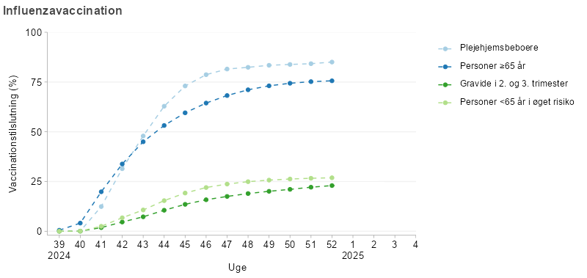
Influenzavaccinetilslutning 1/10 - 20/12 2024
85 % for plejehjemsbeboere
76 % for personer på 65 år og derover.

Slide 42
Lad os nappe en ny virus…

Slide 43
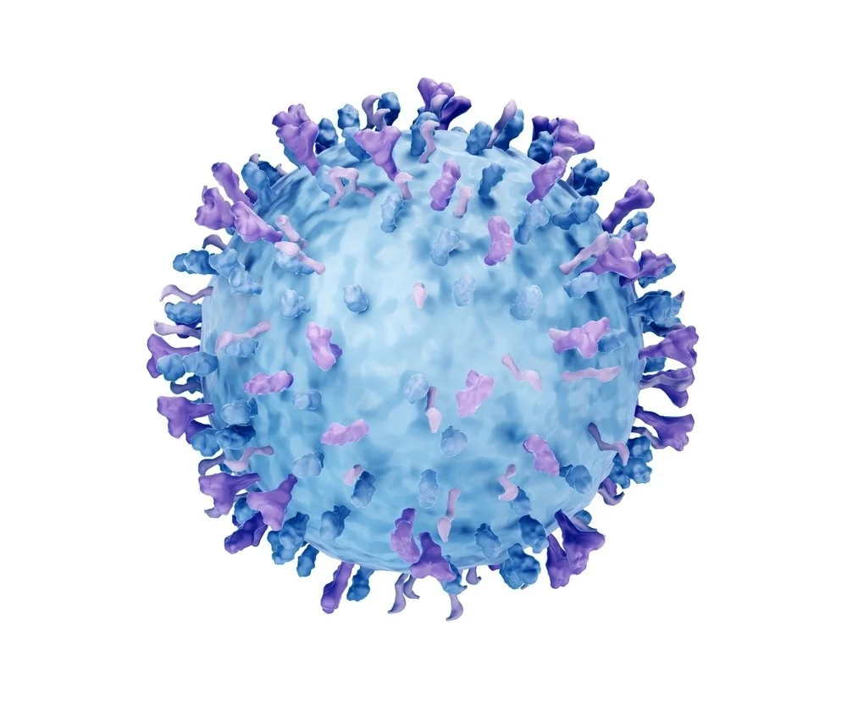
Respiratorisk syncytial virus (RSV)
Almindeligt forekommende luftvejsvirus
Mennesket er det eneste reservoir
To subtyper; A og B
Typisk en vintersygdom - epidemier af 6-10 ugers varighed (dec.-marts)
Dog efter nedlukningen under COVID-19 set en usædvanlig stigning i antal bekræftede RSV-tilfælde i sensommeren 2021 + 2022 udenfor den normale sæson.
Kilder: Lægehåndbogen + SSI + medicin.dk

Slide 44
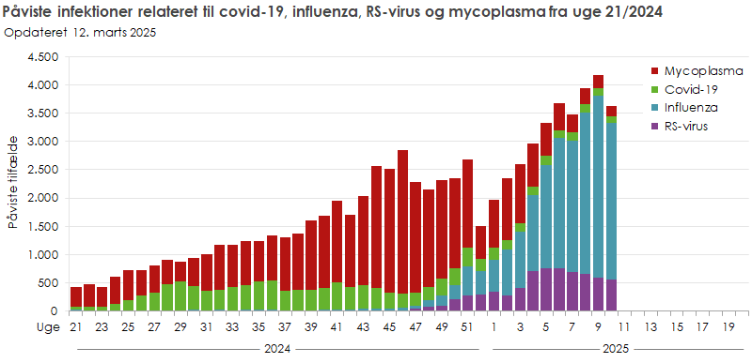
Antal personer med covid-19, influenza, RS-virus eller mycoplasma relaterede indlæggelser fra uge 21/2024-nu

Slide 45
RSV symptomer
Oftest mild forkølelse
Alvorlig lungebetændelse hos især spædbørn, immunsvækkede og ældre med kroniske sygdomme
Næsten 70% af børn bliver smittet inden de er et år
Hyppigste årsag til indlæggelse pga. luftvejsinfektion hos børn under 5 år (1,8 % af børn bliver indlagt med RSV-infektion i det første leveår).
Metaanalyse fandt 1,62% af voksne på 60 år eller ældre bliver ramt af RSV-infektion og 0,15 % bliver indlagt på hospital. Mortaliteten hos indlagte omkring 7%.
Komorbiditet, herunder KOL, astma, mm. øger risikoen for udvikling af en alvorlig indlæggelseskrævende RSV-infektion.

Slide 46
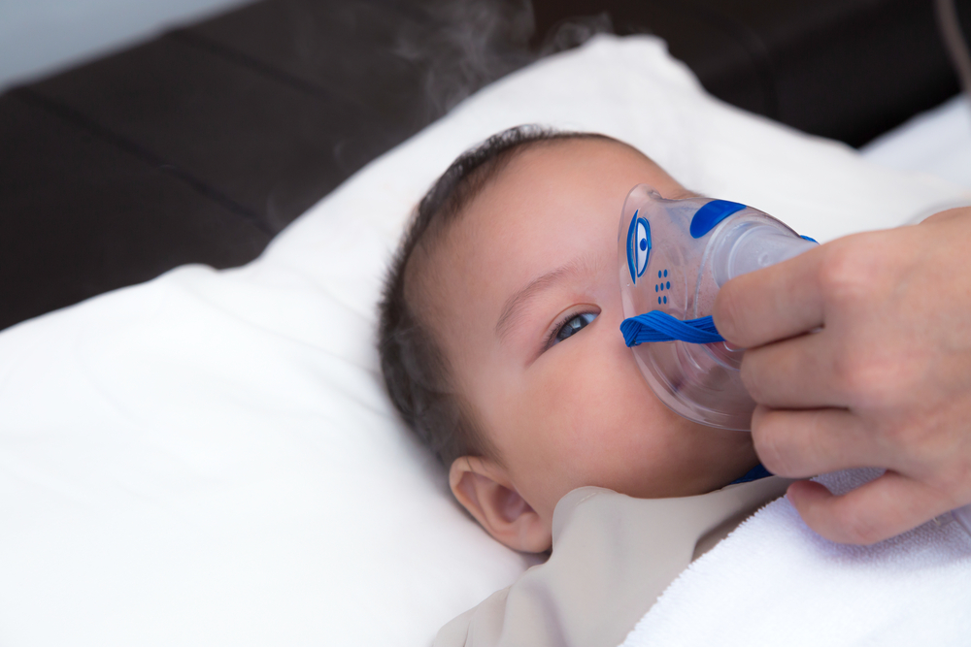
RSV behandling
Voksne + børn: symptomatisk understøttende behandling
Immunsupprimerede: Ribavirin + immunoglobuliner
Forebyggende behandling hos børn i høj risiko (svært præmature/lungesyge mm);
  Palivizumab monoklonalt antistof x 1/md. i RSV sæsonen

Slide 47
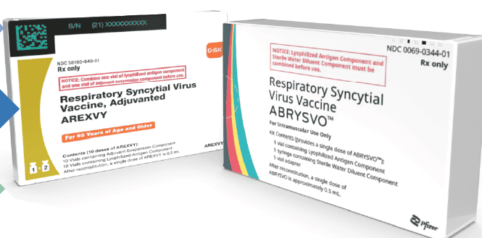
RSV vaccination
> 60 år forsøgt at udvikle vacciner mod RSV
1967: RSV-vaccine udviklet til vaccination af børn
  => dog øget risikoen for udvikling af svær RSV-infektion
2023: Første vacciner godkendte til vaccination mod RSV:
  Godkendt til vaccination af voksne > 60 år
  Arexvy® (1 dosis im.)
  Beskyttelsen over to RSV-sæsoner var 75 %, 56 % i sæson 2.
  Abrysvo® (1 dosis im.)
  Beskyttelsen over to RSV-sæsoner var 84 %, 79 % i sæson 2.
Notes:
J
Infektionssygdomme, systemiske midler
Vacciner, der fortrinsvis anvendes til voksne
Mpox (abekopper)
COVID-19 (vaccination)
Vaccination af immunsupprimerede mod COVID-19 med mRNA-vacciner
Denguefeber vaccine
Gul feber
Hepatitis A
Hepatitis B
Herpes zoster
Influenza (vaccination)
Japansk hjernebetændelse
Kolera
Meningitis / meningokoksygdom
Pneumokok
Rabies
Respiratorisk syncytialvirus (RSV)
Indledning
Vacciner
Præparater
Referencer
Skovflåtbåren meningoencephalitis (Tick-Borne Encephalitis (TBE))
Tuberkulose
Tyfus
Respiratorisk syncytialvirus (RSV)
Revideret: 21.01.2025
Carsten Schade Larsen (Forfatter), Dansk Selskab for Infektionsmedicin
Kim David (Referent), Dansk Selskab for Infektionsmedicin
Sidsel Böcher (Referent), Dansk Selskab for Almen Medicin
Indledning | Vacciner | Behandlingsvejledning | Referencer
Aktiv immunisering med henblik på forebyggelse af alvorlige infektioner i de nedre luftveje forårsaget af respiratorisk syncytialvirus (RSV) hos voksne ≥ 60 år.
Vacciner
Respiratorisk syncytial virus (RSV) er et almindeligt forekommende luftvejsvirus, som blev isoleret første gang allerede i 1956. Mennesket er det eneste reservoir og der findes to subtyper, henholdsvis subtype A og subtype B. Ligesom influenza er RSV-infektion typisk en vintersygdom, der optræder i epidemier af 6-10 ugers varighed, normalt i perioden december til marts. Dog har man efter nedlukningen under COVID-19 set en usædvanlig stigning i antal bekræftede RSV-tilfælde i sensommeren 2021, som førte til en epidemi uden for den normale sæson. Igen i 2022 så man en stigning af RSV-tilfælde uden for den normale sæson. Ligesom influenzavirus og SARS-CoV-2 smitter RSV gennem små dråber fra hoste, nys og lignende og alle kan blive smittet med RSV.
RSV-infektion viser sig i de fleste tilfælde som en mild forkølelse, men kan hos især spædbørn, immunsvækkede og ældre med kroniske sygdomme medføre en alvorlig lungebetændelse med behov for indlæggelse på hospital og i sjældne tilfælde død. Næsten 70 % af børn bliver smittet inden de er et år og stort set alle inden de er to år gamle. RSV er således den hyppigste årsag til indlæggelse pga. luftvejsinfektion hos børn under 5 år. Omkring 2-3 % af børn udvikler svær RSV-infektion med behov for indlæggelse. Der er størst risiko for udvikling af svær RSV-infektion i de første tre levemåneder. Et nyligt Europæisk studie har vist at 1,8 % af børn bliver indlagt med RSV-infektion i det første leveår. Der er aktuelt ingen markedsført RSV-vaccine til børn, men i stedet kan de monoklonale antistoffer, pavilizumab eller det nyere nirsevimab, anvendes til forebyggelse af alvorlige infektioner i de nedre luftveje forårsaget af RSV. Det estimeres, at 3-7 % af ældre årligt rammes af RSV-infektion og at RSV er årsag til 3-10 % af nedre luftvejsinfektioner. En metaanalyse fandt at 1,62 % af voksne på 60 år eller ældre bliver ramt af RSV-infektion og 0,15 % bliver indlagt på hospital. Mortaliteten blandt indlagte var omkring 7 %. Især personer med komorbiditet i form af KOL, astma, iskæmisk hjertesygdom, stroke, diabetes, kronisk nyresygdom (CKD) og kronisk leversygdom har risiko for udvikling af en alvorlig indlæggelseskrævende RSV-infektion.
Man har i mere end 60 år forsøgt at udvikle vacciner mod RSV. Allerede i 1967 blev en formalin inaktiveret hel-celle RSV-vaccine udviklet til vaccination af børn, men vaccinen viste sig at øge risikoen for udvikling af svær RSV-infektion. Der har siden været mange vacciner under udvikling, men først i 2023 er de første vacciner godkendte til vaccination mod RSV af voksne over 60 år og til beskyttelse mod sygdom i de nedre luftveje forårsaget af RSV hos spædbørn, fra fødslen til 6 måneders alderen efter immunisering af moderen under graviditeten. RSV udtrykker kun tre overflade proteiner og mere end 92 % af neutraliserende antistoffer er rettet mod fusionsproteinet, glykoprotein F, som anvendes som antigen i vaccinen. En udfordring har været, at glykoprotein F findes både i en præfusion- og en postfusion form, hvor kun præfusion formen har vist sig effektiv i vacciner. Det er nu lykkedes at modificere glykoprotein F, så det holder sig i præfusion formen.
Der er i løbet efteråret 2023 blevet godkendt og markedsført to vacciner, Arexvy® og Abrysvo®, til beskyttelse af voksne på 60 år og derover mod nedre luftvejsinfektion forårsaget af RSV. Abrysvo® er desuden godkendt til vaccination af gravide, for at beskytte nyfødte mod RSV-relateret nedre luftvejsinfektion i de første 6 levemåneder. Begge vacciner anvender RSV rekombinant glykoprotein F i præfusionform (RSVPreF3), som antigen.
Arexvy® er en rekombinant adjuveret vaccine, som indeholder RSVPreF3 adjuveret med AS01_{E}. Arexvy® er godkendt til vaccination af voksne på 60 år og derover, med henblik på beskyttelse mod sygdomme i de nedre luftveje, forårsaget af RSV. Vaccinen administreres som én enkelt dosis på 0,5 ml intramuskulært. I et studie hos næsten 25 000 voksne i alderen 60 år og derover blev risikoen for at få en sygdom i de nedre luftveje forårsaget af RSV mindsket med 83 % hos dem, der fik Arexvy®, sammenlignet med dem, der fik en uvirksom indsprøjtning under aktuelle RSV-sæson. Beskyttelsen over to RSV-sæsoner var 75 %, 56 % i anden sæson. De hyppigste bivirkninger er lokal reaktion på indstiksstedet i form af smerter (61 %), rødme (8 %) og hævelse (6 %) og systemiske bivirkninger som træthed (34 %), hovedpine (27 %), muskelsmerter (29 %) og ledsmerter (18 %), mens feber (2 %) er sjælden. Disse bivirkninger er sædvanligvis lette eller moderate og forsvinder inden for få dage efter vaccinationen.
Abrysvo® er ligeledes en rekombinant vaccine indeholdende RSVPreF3, men anvender ikke et adjuvans. Abrysvo® er ligeledes godkendt til vaccination af voksne på 60 år og derover, med henblik på beskyttelse mod sygdomme i de nedre luftveje forårsaget af RSV. Vaccinen administreres som én enkelt dosis på 0,5 ml intramuskulært. I det kliniske studie RENOIR, med over 36.000 deltagere i alderen 60 år eller derover, var beskyttelsen mod RSV-relateret nedre luftvejsinfektion i aktuelle RSV-sæson 89 %. Beskyttelsen over to RSV-sæsoner var 84 %, 79 % i sæson 2. Den hyppigste bivirkning var smerter på indstiksstedet (11 %). De fleste reaktioner er sædvanligvis lette eller moderate og forsvinder inden for få dage efter vaccinationen.
Både Arexvy® og Abrysvo® kan administreres samtidig med vaccination mod sæsoninfluenza. Behov for revaccination er ikke klarlagt. For ingen af vaccinerne var der forskel i forekomst af alvorlige bivirkninger hos dem, der fik vaccine sammenlignet med placebo.
Man kan ikke umiddelbart sammenligne resultaterne fra de to kliniske studier, da der er forskelle i definitioner på RSV-relateret nedre luftvejsinfektion og varighed af RSV-sæsonerne. Ingen af studierne havde styrke til at vise effekt af vaccination på RSV-relateret indlæggelse og død.
Målgrupper for vaccination mod RSV-infektion vil være nogenlunde de samme som målgrupper for vaccination mod influenza og COVID-19. Det vil sige personer over 60 år med en kronisk medicinsk sygdom (KOL, astma, hjertekarsygdom, immunsvækket, diabetes, kronisk nyre- eller leversygdom, blodsygdom eller neurologisk sygdom) eller som er plejehjemsbeboer. Der er på nuværende tidspunkt ingen nationale anbefalinger omkring vaccination af voksne mod RSV fra sundhedsstyrelsen eller statens seruminstitut. Vaccination mod RSV indgår ikke i noget vaccinationsprogram og vaccinen skal derfor betales af den vaccinerede selv. Dog kan personer på 60 år og derover med KOL få klausuleret tilskud til Arexvy.

Slide 48

RSV vaccination
Ingen nationale anbefalinger omkring RSV vaccination af voksne
Målgruppe:
Personer >60 år med en kronisk medicinsk sygdom/ plejehjemsbeboere
Gravide kvinder i graviditetsuge 24 og 36 (kun Abrysvo®)
  => passiv beskyttelse mod sygdom i de nedre luftveje forårsaget af respiratorisk syncytialvirus (RSV) hos spædbørn, fra fødslen til 6 måneders alderen.
Egenbetaling (pris 1640,55 kr.) (behov for revaccination ikke klarlagt…)
Personer >60 år med KOL få kan klausuleret tilskud til Arexvy.
Notes:
Personer >60 år med en kronisk medicinsk sygdom (KOL, astma, hjertekarsygdom, immunsvækket, diabetes, kronisk nyre- eller leversygdom, blodsygdom eller neurologisk sygdom) eller som er plejehjemsbeboer.

Slide 49
Vi tager en til…

Slide 50
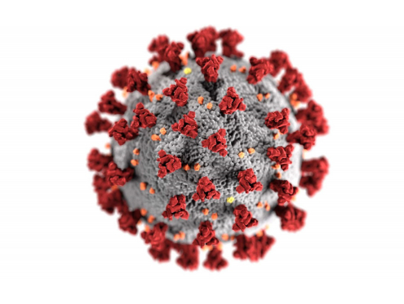
Coronavirus
Coronavirus Non-Covid-19
Årsag til ca. 25 procent af alle milde forkølelser i DK hver vinter
Giver milde til moderate øvre luftvejsinfektioner
Særligt tre typer af coronavirus kan give alvorlige luftvejsinfektioner
  SARS-CoV-2 => giver Covid-19
  SARS-CoV-1 (Severe Acute Respiratory Syndrome)
  MERS-CoV (Middle Eastern Respiratory Syndrome)

Slide 51
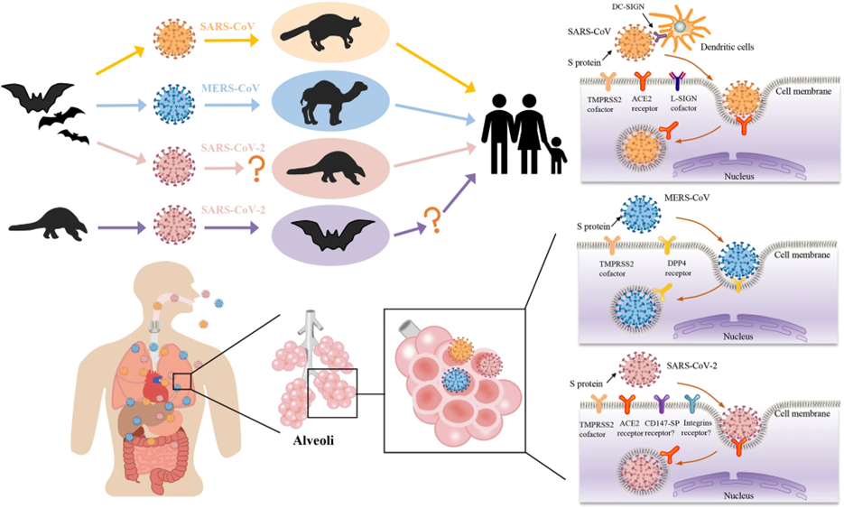

Slide 52
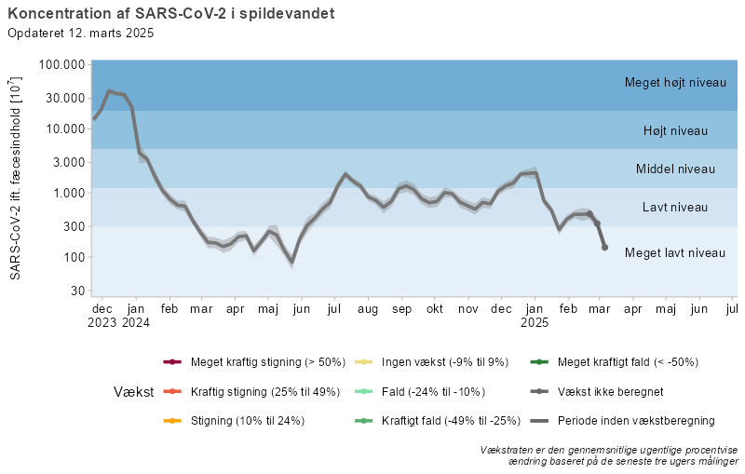
Covid-19 – status lige nu?

Slide 53
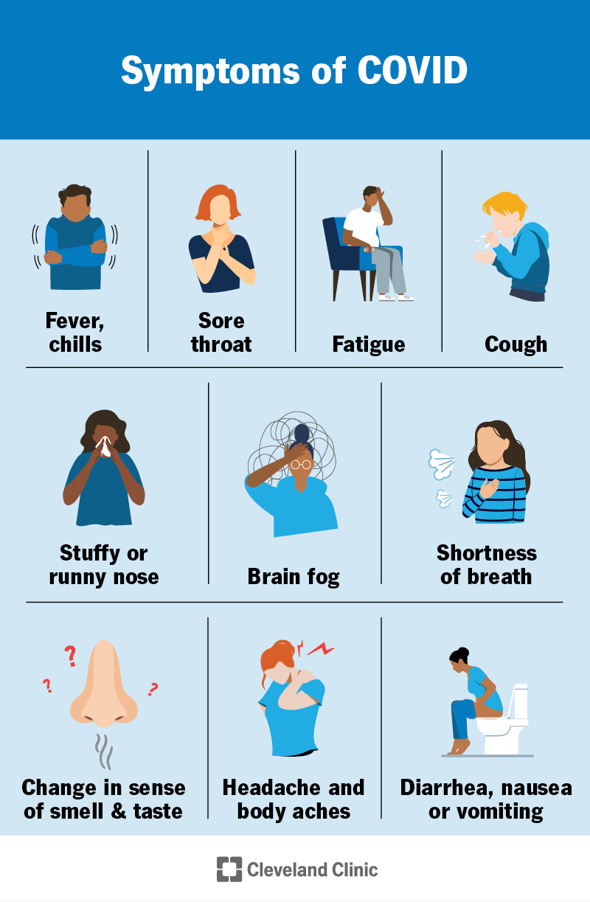

Slide 54
Covid-19 behandling
Højrisiko patient med mild til moderat COVID-19
  Tabl. Paxlovid i 5 dage (obs. mange interaktioner) eller inj. Remdesivir i 3 dage
Alvorlig COVID-pneumoni
  Remdesivir i 5 dage (kan forlænges til 10 døgn ved højrisikoptt.) - seponeres tidl. ved udskrivelse.
  Tablet dexamethason 6 mg/ iv. Dexavit 8 mg. dagligt i op til 10 dage - seponeres tidl. ved udskrivelse
  Tromboseprofylakse: Subkutan dalteparin 5.000 IE x 1 / tinzaparin 4.500 IE x 1 / enoxaparin 40 mg x 1
Progression trods ovenstående:
  Janus kinase (JAK) hæmmer (baricitinib og tofacitinib) eller interleukin-6 (IL-6) hæmmer (tocilizumab)
Kilder: DSI Covid-19 guidelines

Slide 55
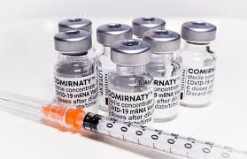
Covid-19 vaccination
Seks COVID-19 vacciner betinget godkendt i DK
Baseret på den originale Wuhan-stamme
Siden godkendt flere variantopdaterede mRNA-vacciner
  senest Comirnaty JN.1 og Spikevax JN.1.
I sæsonen 2024/2025 anvendes Comirnaty JN.1.
Kilder: medicin.dk

Slide 56
Covid-19 vaccination anbefales til følgende:
Personer der er fyldt 65 år senest d. 20. december 2024.
Personer under 65 år med kronisk sygdom
Personer med svær overvægt (BMI>35)
Personer med andre alvorlige sygdomme eller tilstande, der ifølge lægens vurdering medfører, at covid-19 eller influenza udgør en alvorlig sundhedsrisiko
Gravide i 2. eller 3. trimester.
Personer i samme husstand som personer med medfødt eller erhvervet immundefekt eller børn i øget risiko for alvorlig covid-19 eller influenza

Slide 57
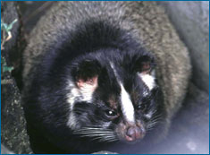
SARS-CoV-1 (Severe Acute Respiratory Syndrome)
Svær akut respiratorisk syndrom
Påvist i Kina i 2002
Smittede fra person til person
=> verdensudbrud (pandemi) med i alt ca. 8.000 tilfælde, herunder ca. 800 dødsfald i perioden 2002-2003
Ikke været rapporteret flere tilfælde af SARS-CoV-infektion siden 2004 (Obs. SARS-CoV-1 smittede kun fra synligt syge og ikke i inkubationstiden i modsætning til SARS-CoV-2).
Kilder: SSI

Slide 58


Slide 59

MERS-CoV (Middle Eastern Respiratory Syndrome)
Påvist i 2012 blandt personer, der havde opholdt sig på Den Arabiske Halvø
Smitter mellem mennesker
Kommer oprindeligt fra flagermus og også påvist hos dromedarer som kan smitte
Kan medføre akut respiratorisk syndrom med en dødelighed ca. 36%
Siden 2012 konstateret flere end tusind tilfælde af MERS-CoV-infektion blandt personer, der bor eller har haft forudgående ophold på Den Arabiske Halvø (også rapporteret i Egypten, Jordan, Iran, Libanon og importerede tilfælde i Europa)
Der var ikke set importerede MERS-CoV-tilfælde i Danmark.
Kilder: SSI
Notes:
Confirmed case
A person with laboratory confirmation of MERS-CoV
infection1, irrespective of clinical signs and symptoms.
Probable case
Definition 1
• A febrile acute respiratory illness with clinical,
radiological, or histopathological evidence of
pulmonary parenchymal disease (e.g. pneumonia or
Acute Respiratory Distress Syndrome); and
• Direct epidemiologic link2 with a laboratory-confirmed
MERS-CoV case; and
• Testing for MERS-CoV is unavailable, negative on a
single inadequate specimen3 or inconclusive. 4
Definition 2
• A febrile acute respiratory illness with clinical,
radiological, or histopathological evidence of pulmonary
parenchymal disease (e.g. pneumonia or Acute
Respiratory Distress Syndrome) that cannot be explained
fully by any other etiology; and
• The person resides or travelled in the Middle East, or in
countries where MERS-CoV is known to be circulating
in dromedary camels or where human infections have
recently occurred; and
• Testing for MERS-CoV is inconclusive. 4
Definition 3
• An acute febrile respiratory illness of any severity; and
• Direct epidemiologic link2 with a confirmed MERS-CoV
case; and
• Testing for MERS-CoV is inconclusive.

Slide 60

Vi napper fire hurtige virus til sidst…

Slide 61
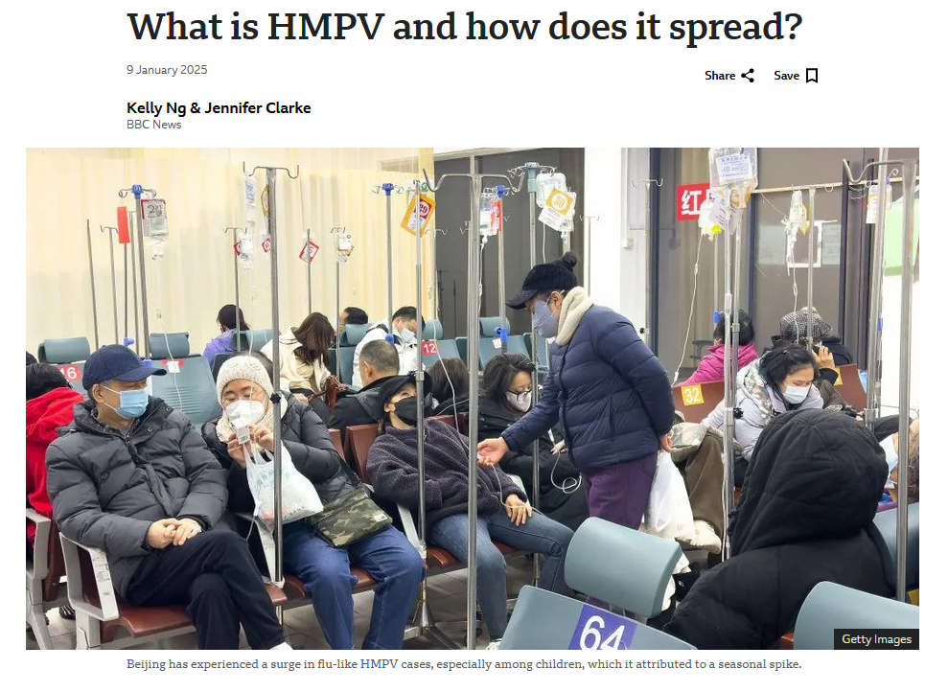
Human metapneumovirus
Notes:
Situation at a glance
In many countries of the Northern Hemisphere, trends in acute respiratory infections increase at this time of year. These increases are typically caused by seasonal epidemics of respiratory pathogens such as seasonal influenza, respiratory syncytial virus (RSV), and other common respiratory viruses, including human metapneumovirus (hMPV), as well as mycoplasma pneumoniae. Many countries conduct routine surveillance for acute respiratory infections and common respiratory pathogens. Currently, in some countries in the temperate Northern hemisphere, influenza-like illness (ILI) and/or acute respiratory infection (ARI) rates have increased in recent weeks and are above baseline levels, following usual seasonal trends. Seasonal influenza activity is elevated in many countries in the Northern hemisphere. Where surveillance data is available, trends in RSV detections currently vary by region with decreases reported in most regions except in North America. Recently, there has been interest in hMPV cases in China including suggestions of hospitals being overwhelmed. hMPV is a common respiratory virus found to circulate in many countries in winter through to spring, although not all countries routinely test and publish data on trends in hMPV . While some cases can be hospitalized with bronchitis or pneumonia, most people infected with hMPV have mild upper respiratory symptoms similar to the common cold and recover after a few days. Based on data published by China, covering the period up to 29 December 2024, acute respiratory infections have increased during recent weeks and detections of seasonal influenza, rhinovirus, RSV, and hMPV, particularly in northern provinces of China have also increased. The observed increase in respiratory pathogen detections is within the range expected for this time of year during the Northern hemisphere winter. In China, influenza is the most commonly detected respiratory pathogen currently affecting people with acute respiratory infections. WHO is in contact with Chinese health officials and has not received any reports of unusual outbreak patterns. Chinese authorities report that the health care system is not overwhelmed and there have been no emergency declarations or responses triggered. WHO continues to monitor respiratory illnesses at global, regional and country levels through collaborative surveillance systems, and provides updates as needed.
Description of the situation
In many countries of the Northern Hemisphere, trends in acute respiratory infections increase at this time of year. These increases are typically caused by seasonal epidemics of respiratory pathogens such as seasonal influenza, RSV, and other common respiratory viruses, including hMPV, as well as mycoplasma pneumoniae. The co-circulation of multiple respiratory pathogens during the winter season can sometimes cause an increased burden on health care systems treating sick persons.
Currently, in some countries in the temperate Northern hemisphere, influenza-like illness (ILI) and/or acute respiratory infection (ARI) rates have increased in recent weeks and are above baseline levels, following usual seasonal trends. Influenza activity is elevated in many countries in Europe, Central America and the Caribbean, Western Africa, Middle Africa, and many countries across Asia, with the predominant seasonal influenza type and subtype varying by location, typical for this time of year, except during most of 2020 and 2021, when there was little influenza activity during the COVID-19 pandemic (Figure 1). SARS-CoV-2 activity as detected in sentinel surveillance and reported to Global Influenza Surveillance and Response System (GISRS), along with wastewater monitoring from the reporting countries, is currently low in countries in the Northern hemisphere following prolonged high level activity during summer months in the Northern hemisphere. Where surveillance data is available, trends in RSV activity are variable by region with downward trends observed in most subregions of the Americas, except in North America where RSV activity has increased, and decreases have been observed in the European region in recent weeks. Some countries conduct routine surveillance and report trends for other commonly circulating respiratory pathogens, such as hMPV, and report such information on a routine basis. Some countries in the Northern hemisphere have reported increased trends, varying by virus, in recent weeks, typical for this time of year.
Figure 1. Virus detections by subtype reported to FluNet, 01 October 2017 to 30 December 2024 from countries in the Northern hemisphere, as of 07 January 2025
Source: (https://worldhealthorg.shinyapps.io/flunetchart/).
There has been international interest in a potential increase of respiratory virus transmission in China, particularly hMPV, including suggestions of hospitals being overwhelmed. China has an established sentinel surveillance system for ILI and severe acute respiratory infections (SARI), including hMPV, and conducts routine virological surveillance for common respiratory pathogens with detailed reports published weekly on the China Center for Disease Control and Prevention (CDC) website.^{[1]} Surveillance and laboratory data for hMPV is not available routinely from all countries.
According to the most recent surveillance data on acute respiratory infections shared by the China CDC with data up to 29 December 2024, there has been an upward trend of common acute respiratory infections, including those due to seasonal influenza viruses, RSV and hMPV – as expected for this time of year during the Northern Hemisphere winter. Influenza is currently the most reported cause of respiratory disease, with the highest positivity rate among all monitored pathogens for all age groups except children aged 5-14 years for whom mycoplasma pneumoniae had the highest positivity rate. SARS-CoV-2 activity remains low however with an increase in reported severe COVID-19 cases. The predominant circulating SARS-CoV-2 variant in the country is XDV and its sublineages accounting for 59.1% detection among sequenced samples. ILI activity in China’s northern and southern provinces have been increasing since late 2024, following the previous year’s trends. Current ILI activity in the southern provinces remains below that of the previous two years, while current ILI activity in the northern provinces is similar to levels seen at this time in the previous two years.
China’s reported levels of acute respiratory infections, including hMPV, are within the expected range for the winter season with no unusual outbreak patterns reported. Chinese authorities confirmed that the health care system is not overwhelmed, hospital utilization is currently lower than this time last year, and there have been no emergency declarations or responses triggered. Since the expected seasonal increase was observed, health messages have been provided to the public on how to prevent the spread of respiratory infections and reduce the impact of these diseases.

Slide 62

Human metapneumovirus
RNA virus (opdaget i 2001)
Øvre og nedre luftvejsinfektion – ofte mildt forløb
Særligt små børn og ældre er symptomatiske
USA: skyld i 4% af samfundserhvervet pneumoni hos voksne
Rolle i exacerbation af astma og KOL: ukendt
Andelen af bakteriel superinfektion – formentlig lav (ikke undersøgt)
Behandling: symptomatisk
Vaccine: under udvikling
Kilder: UpTodate

Slide 63
Parainfluenza 1-4
RNA virus
4 serotyper
Symptomer spænder fra asymptomatisk, mild øvre luftvejsinfektion til alvorlig og fatal pneumoni
USA: skyld i 3% af samfundserhvervet pneumoni hos voksne
Associeret med exacerbation af astma og KOL
Behandling: symptomatisk
Vaccine: under udvikling
Kilder: UpTodate

Slide 64
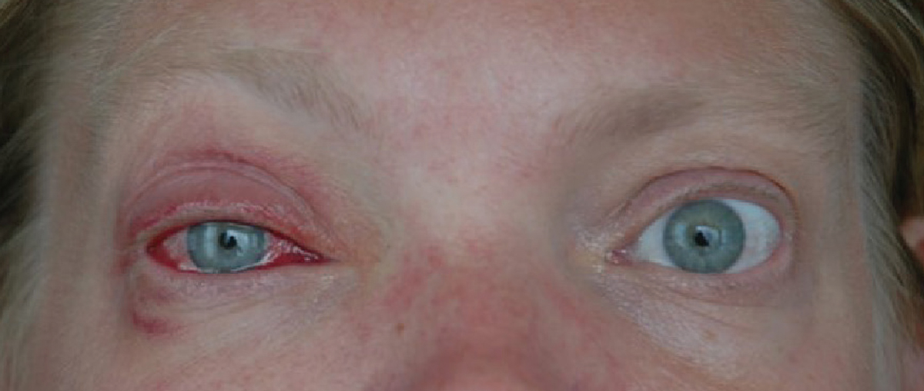
Adenovirus
Unilateral adenovirus conjunktivit
DNA virus
7 undergrupper: A-G
Symptomer; bla. øjenbetændelse, feber, øvre luftvejsinfektion, diarré
Skyld 5-10% af febrile episode hos spædbørn og små børn
Ved infektion udvikler man antistoffer mod den pågældende undergruppe men ikke de øvrige
Behandling: symptomatisk
Udviklet vaccine mod forskellige undertyper
Bruges desuden som vektorer i vacciner; f.eks. Mod Covid-19 + Ebola
Kilder: UpTodate + lægehåndbogen

Slide 65
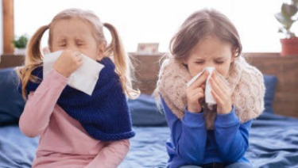
Rhinovirus
>100 serotyper, som hører til 3 species; A, B og C
=> forkølelse og nedre luftvejsinfektion
Skyld i 1/3 – 1/2 af voksnes forkølelser om året
Bonusinfo: Voksne forkølede 2-3 gange/år. Børn 8-12 gange/år
Stor del af astma i exa. associeret til rhinovirus
Behandling: Symptomatisk

Slide 66

Konklusion
Mange forskellige luftvejsvira
Direkte og indirekte smitte
Oftest mildt forløb
Kan give viral pneumoni
Forårsage astma og KOL i exa.
Komplicerende bakteriel superinfektion
Nye vira kan forårsage verdensomspændende epidemier = pandemier
Vi holder øje…

Slide 67


